Slide 1
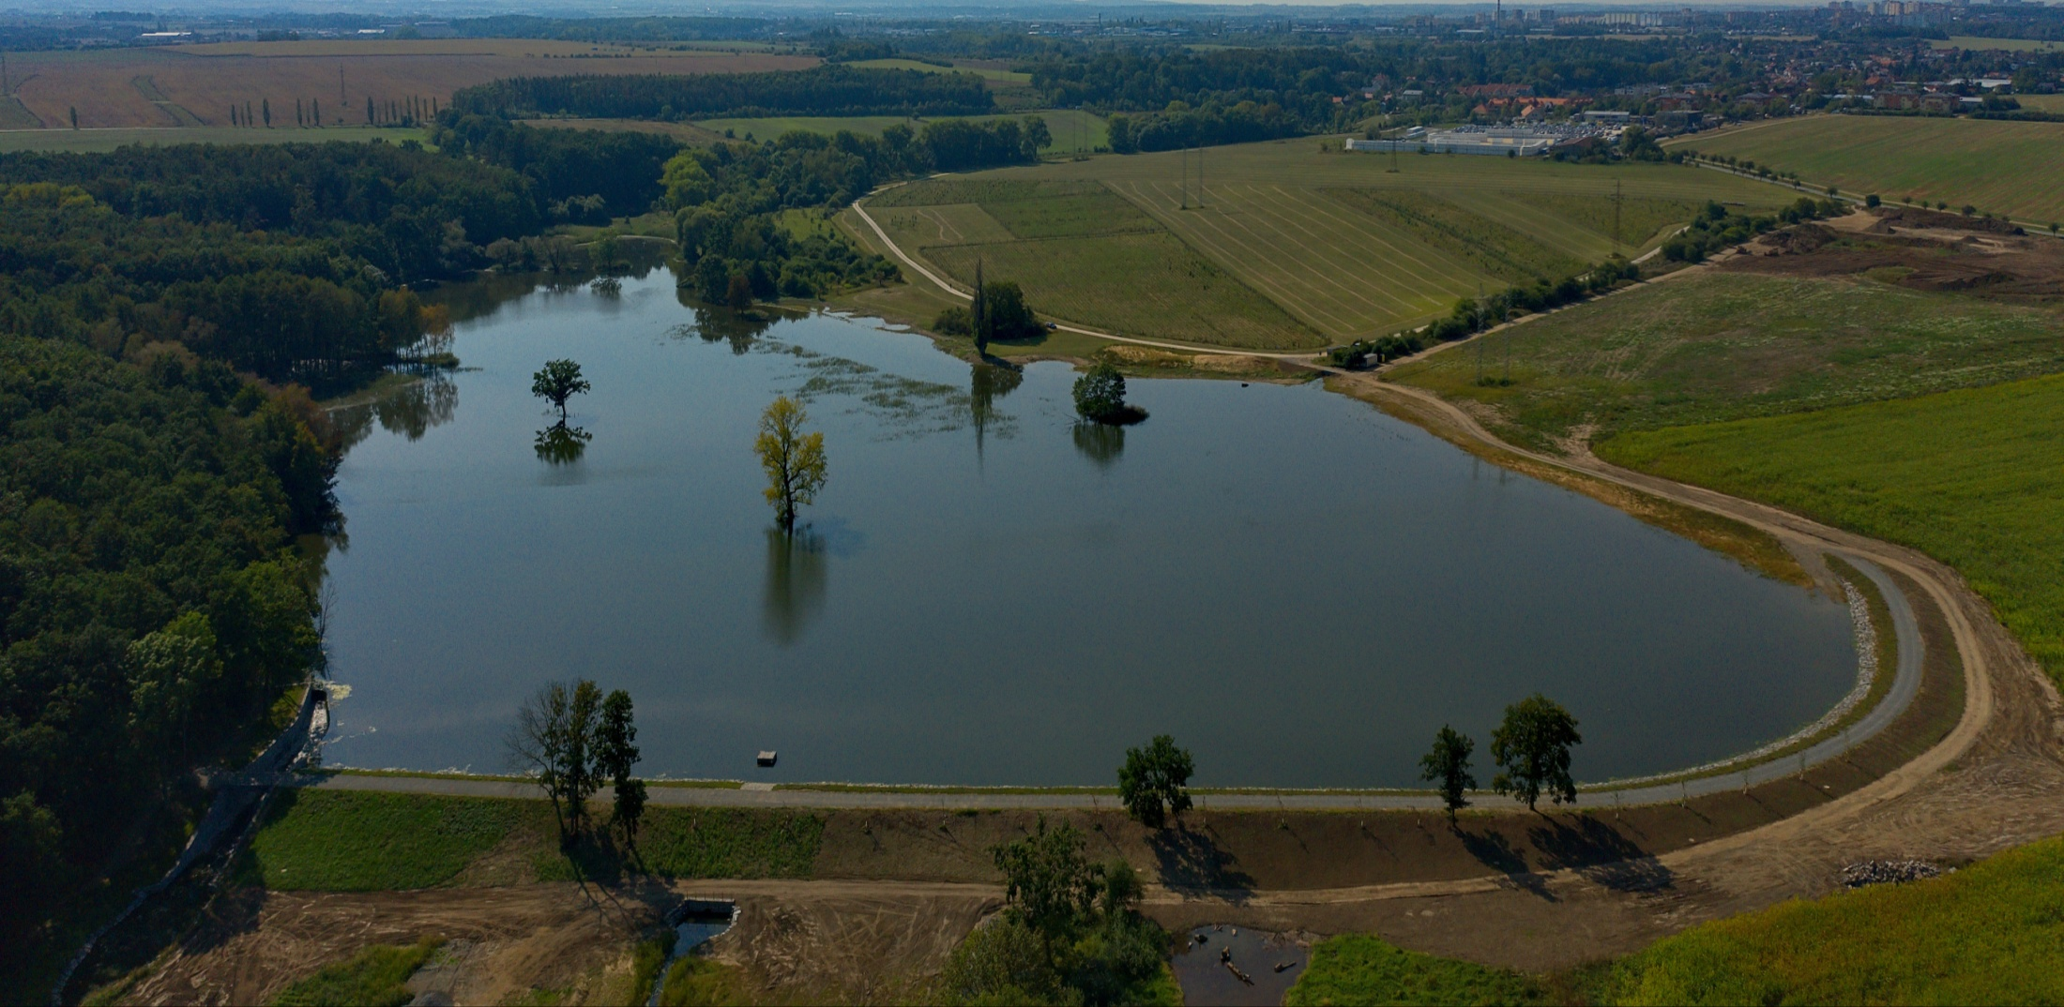
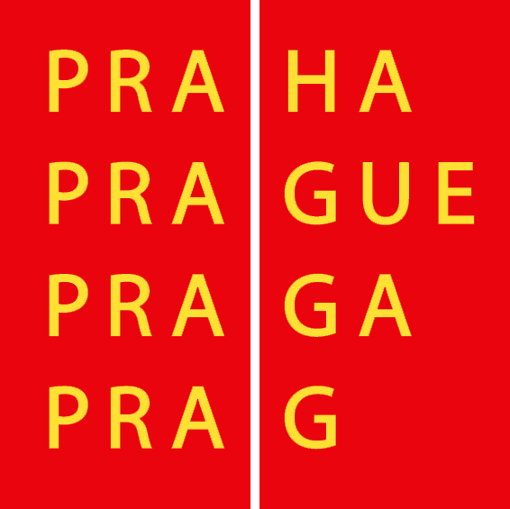
Revitalizace Rokytky a Říčanského potoka v rámci zakládání krajinného parku Lítožnice
Odbor ochrany prostředí
Magistrát hl. m. Prahy
Ing. Jiří Karnecki

Slide 2
Odbor ochrany prostředí
Magistrát hl. m. Prahy
Základní charakteristiky:
Celková rozloha 137,3 ha
Nově založené lesy 21,8 ha
Stávající lesní porosty 20,6ha
Louky 47,8
Vodní plochy 11,5 ha
Ochrana přírody ‒ Přírodní památka Lítožnice
Nejvíce zastoupené dřeviny ‒ dub zimní, buk lesní, lípa srdčitá

Slide 3
Odbor ochrany prostředí
Magistrát hl. m. Prahy
Realizační tým:
Investor: Odbor ochrany prostředí MHMP
Projektant: Envicons s. r. o., Ing. Jiří Hybášek
TDI: Ing. Jiří Jílek
Inženýring: SINPPS s. r. o.
Dodavatelé: Lesy hl. m. Prahy
Nowastav a. s.
Pas Natura s. r. o.
Stavby rybníků s. r. o.
Antonín Fabián ‒ zemní práce
Aquasys s. r. o.
Archeologický průzkum: Archeologický ústav AV ČR v. v. i.

Slide 4
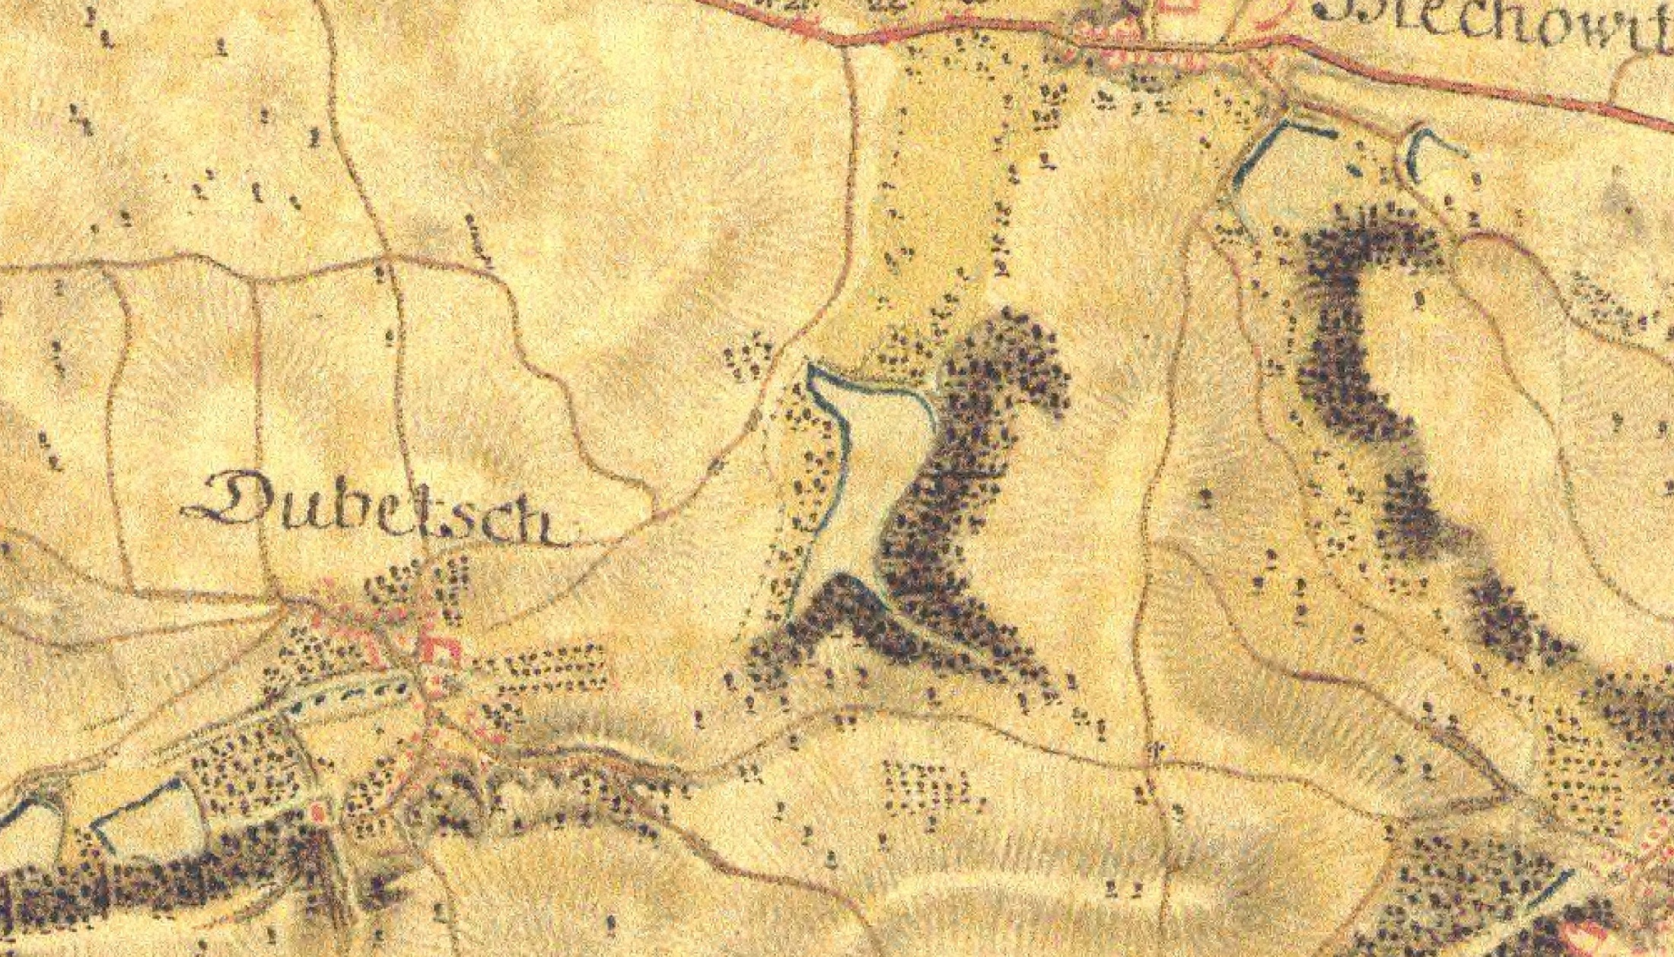
Odbor ochrany prostředí
Magistrát hl. m. Prahy
První vojenské mapování 1764 ‒1768

Slide 5
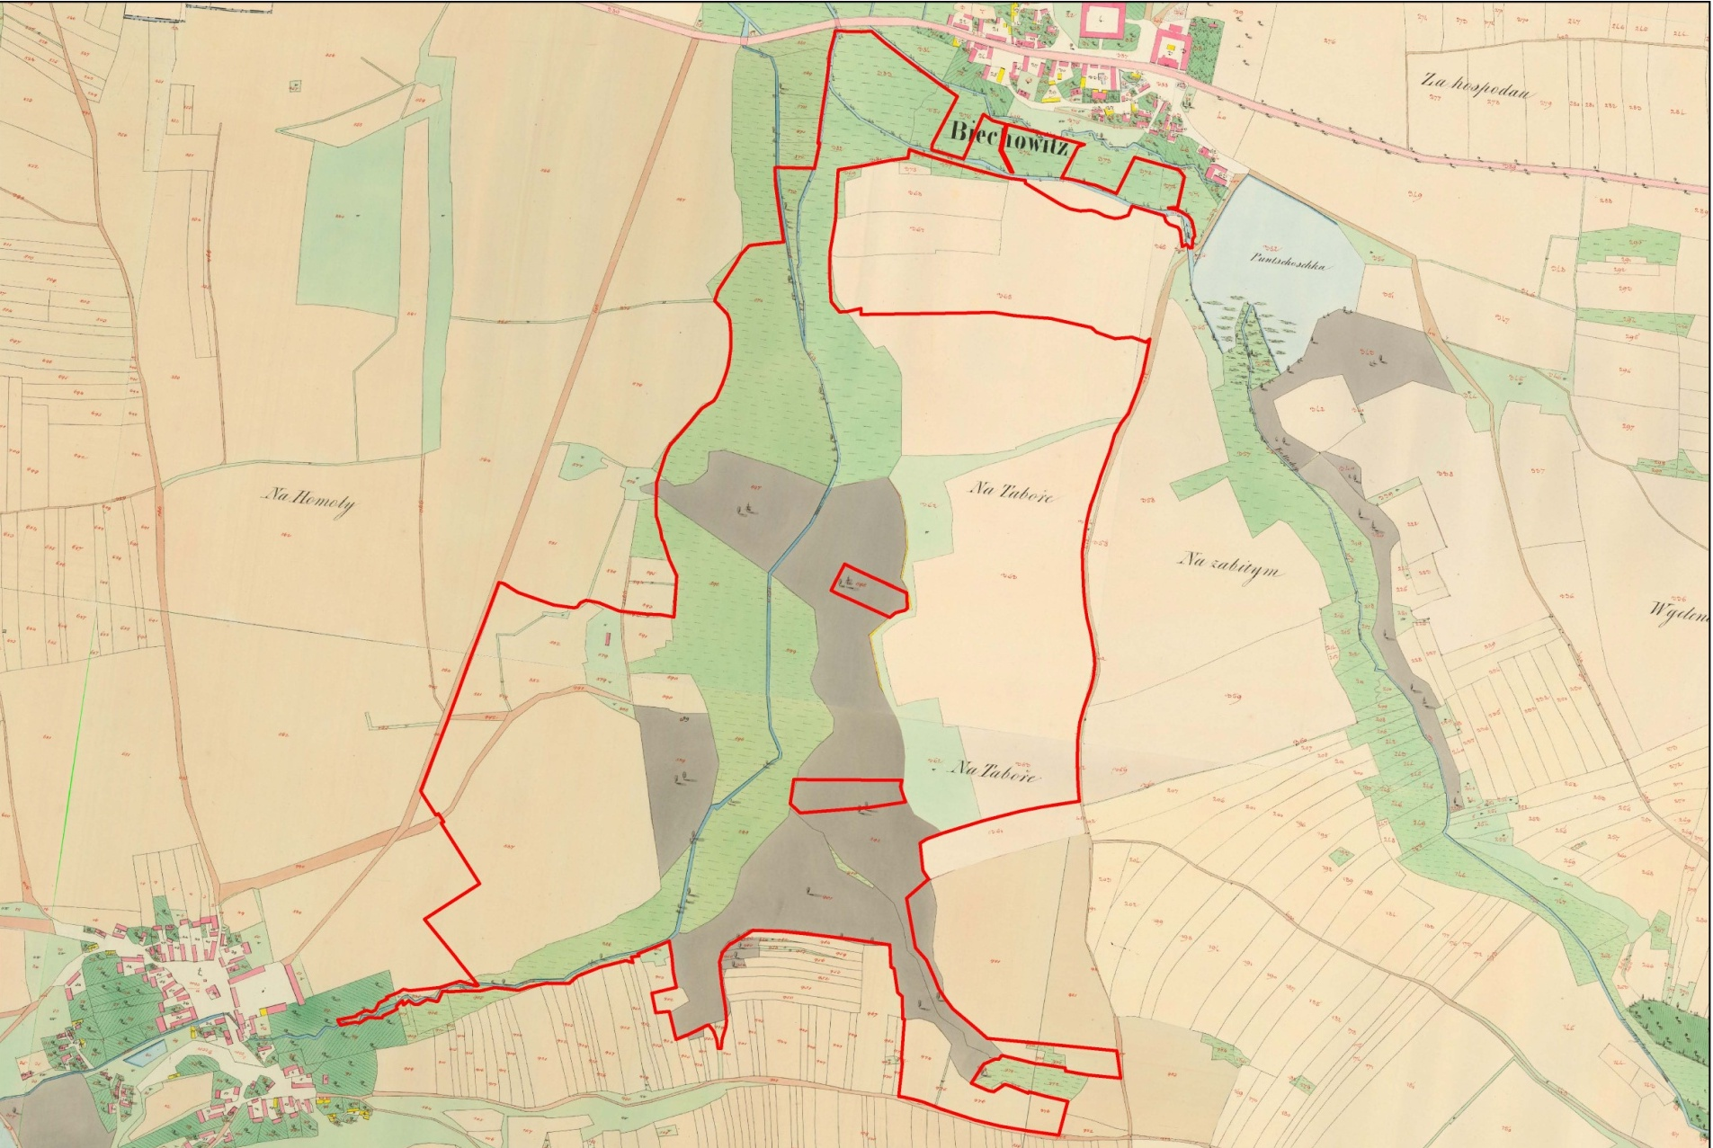
Odbor ochrany prostředí
Magistrát hl. m. Prahy
Lítožnice 1848

Slide 6
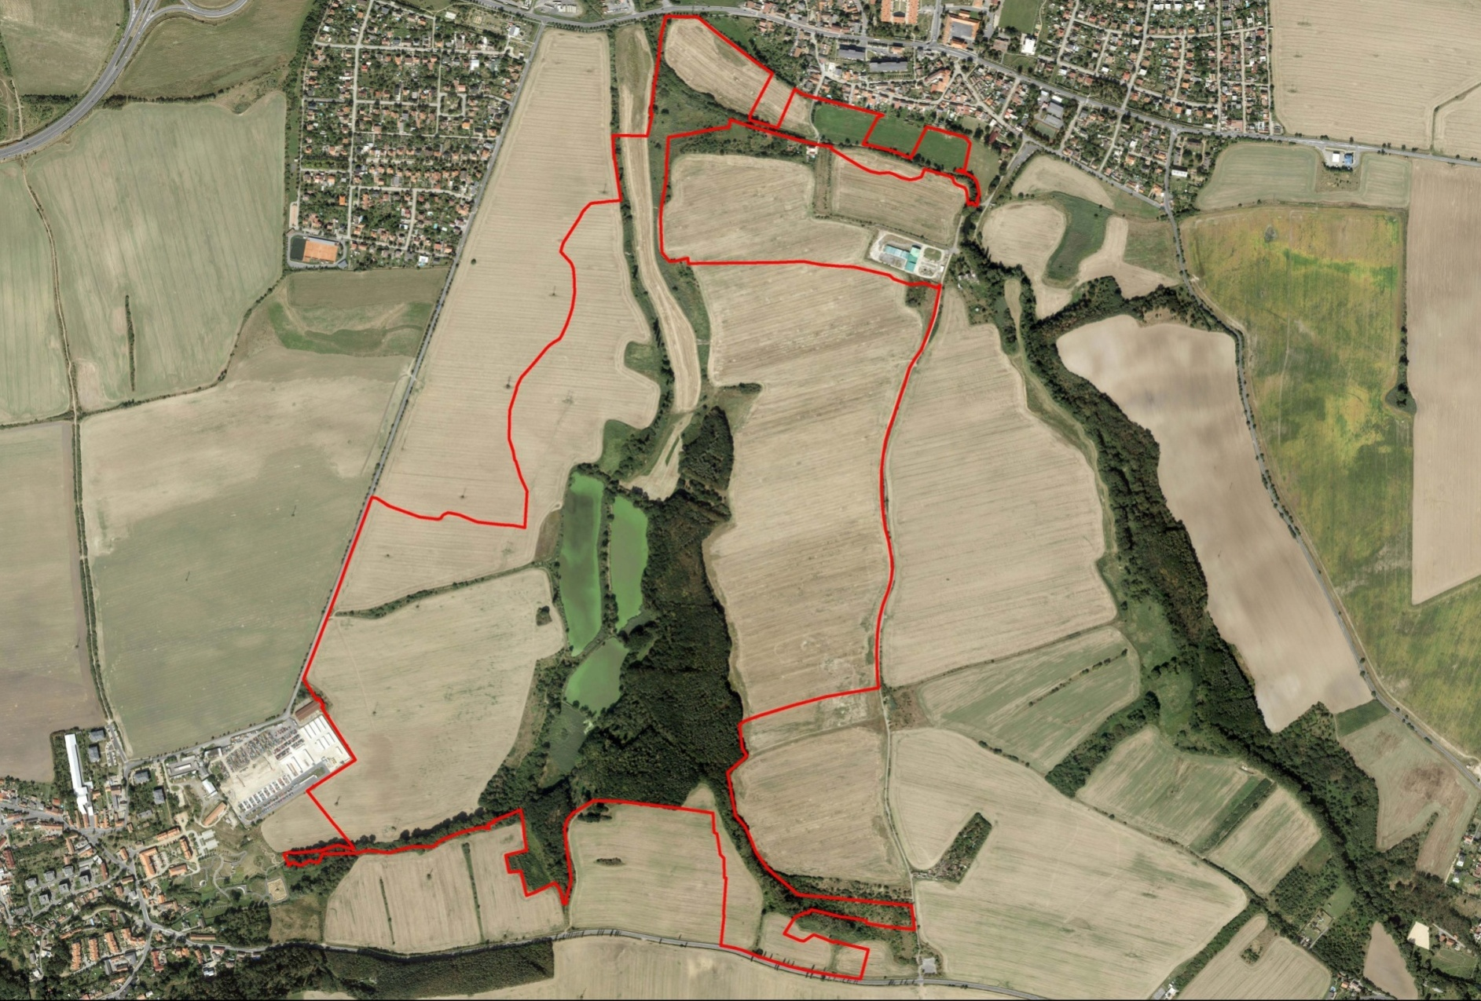
Odbor ochrany prostředí
Magistrát hl. m. Prahy
Lítožnice 2015

Slide 7
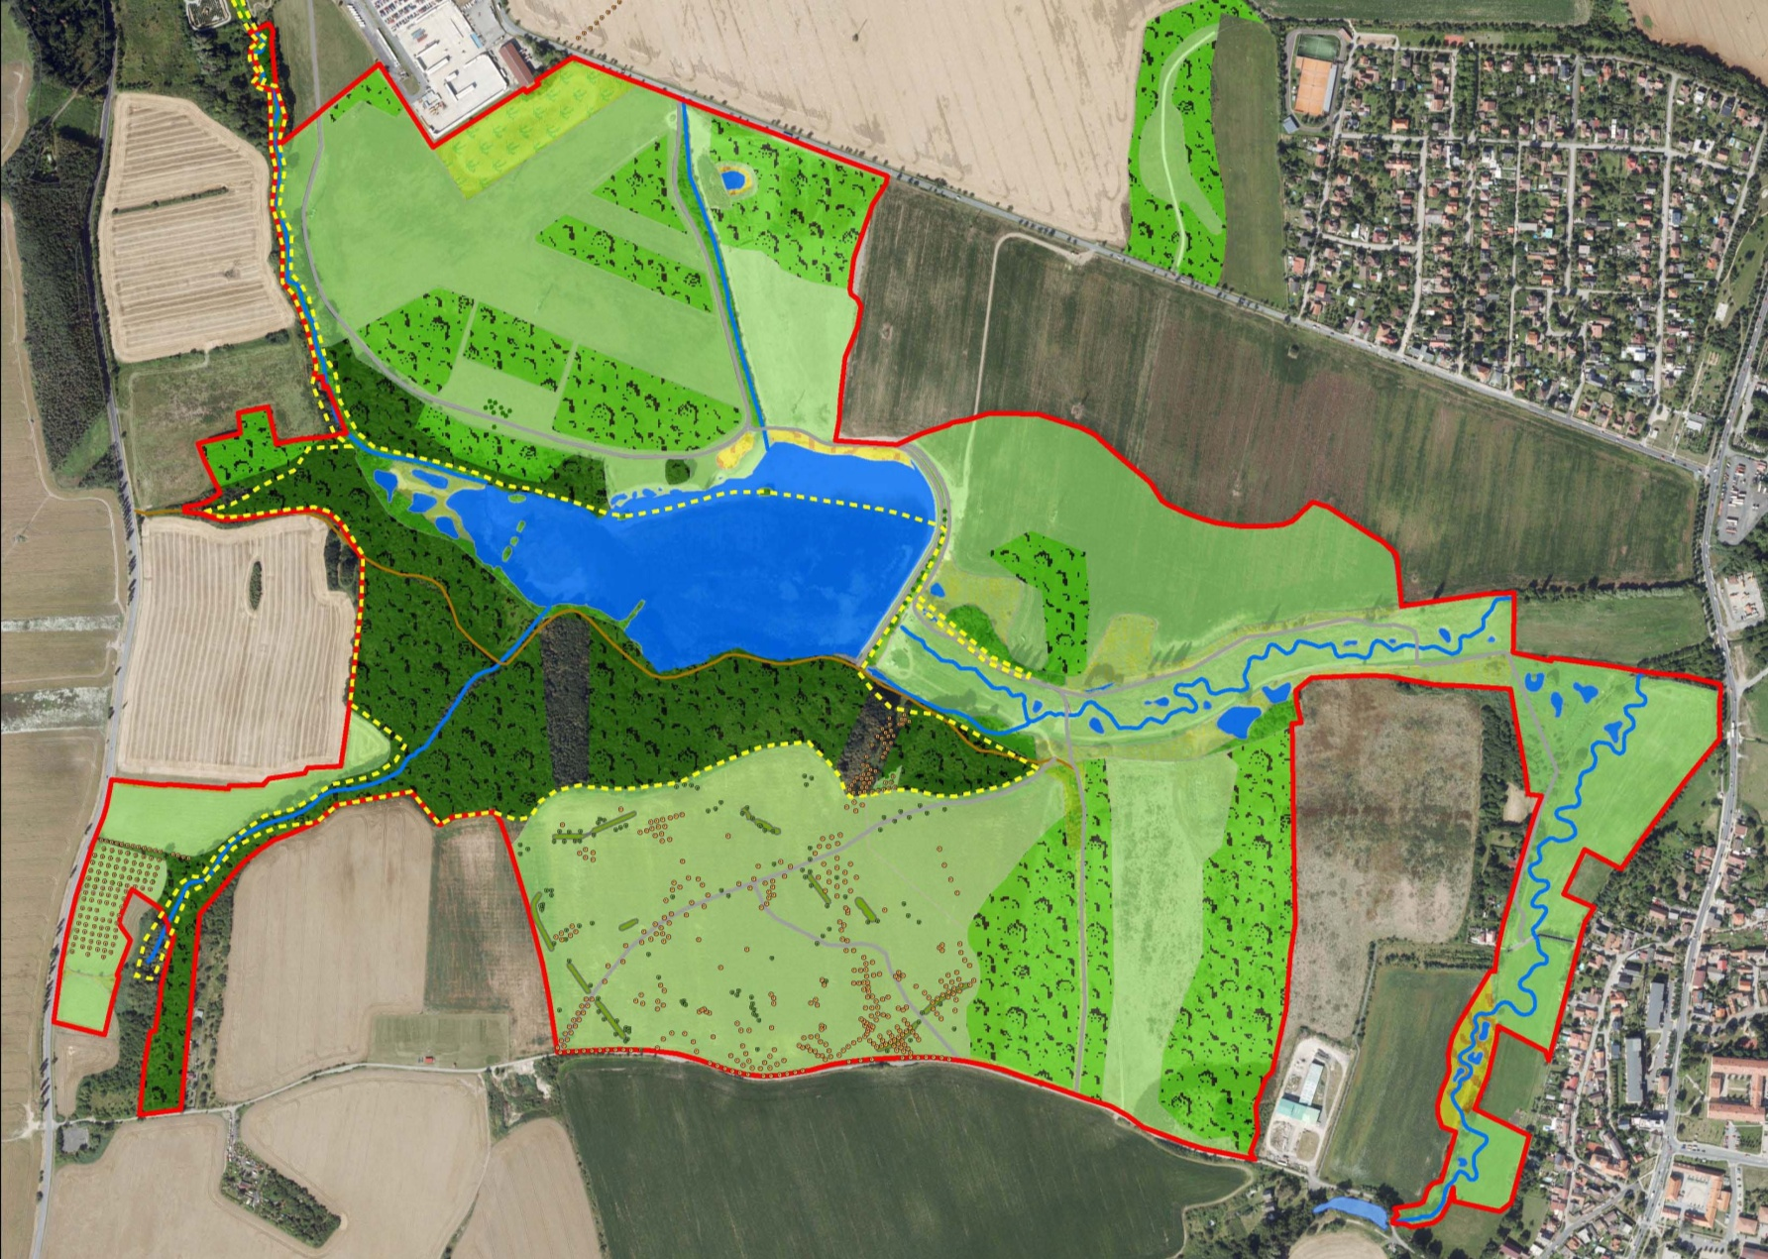
Odbor ochrany prostředí
Magistrát hl. m. Prahy
Krajinný park Lítožnice
Nově založený les
S
Bývalý zemník
Obnova rybníka
Obnova luk
Revitalizace Říčanky
Genofondový sad
Sad Republika
Nově založený les
Revitalizace Rokytky

Slide 8
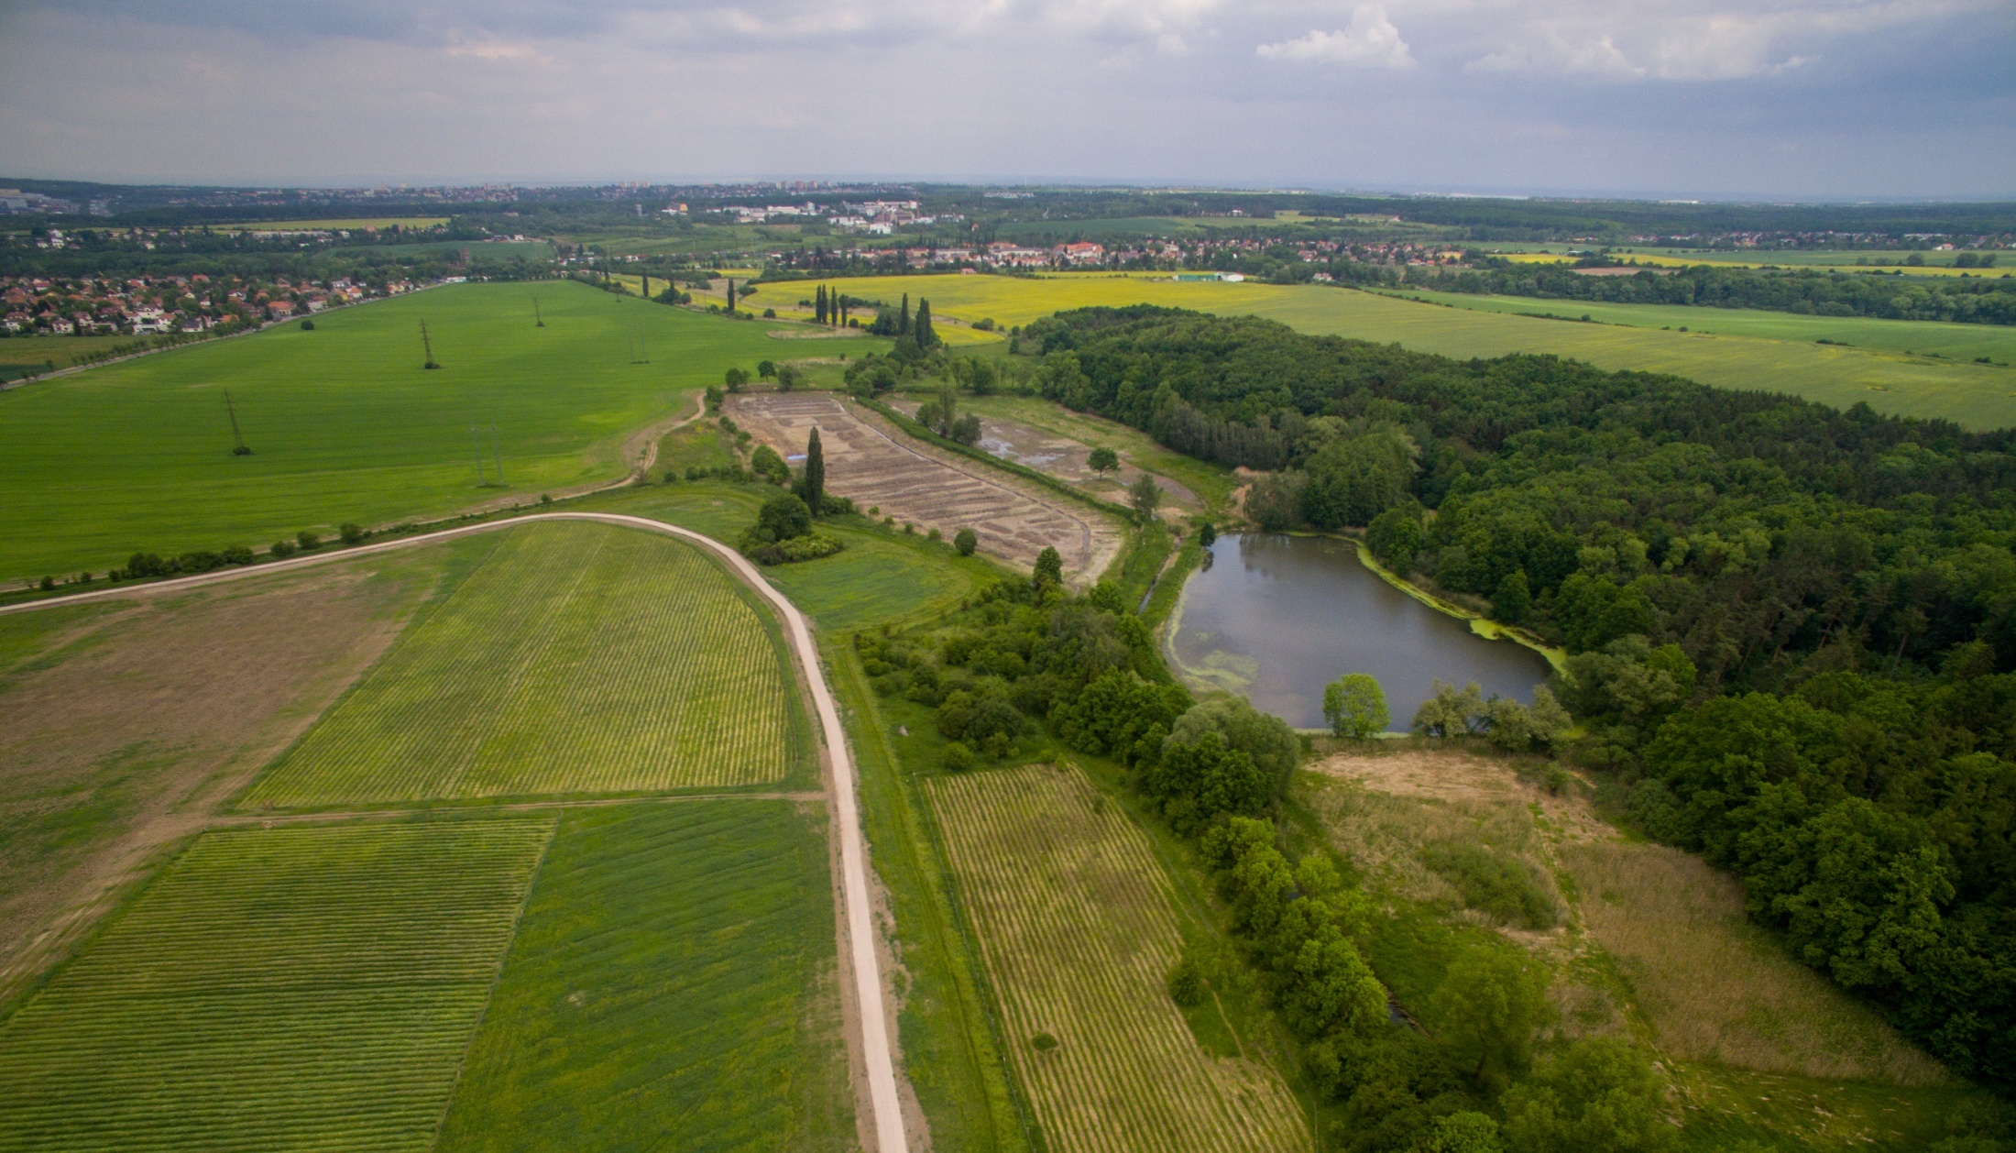
Odbor ochrany prostředí
Magistrát hl. m. Prahy
Obnova Lítožnického rybníka
2018-2019 oprava a rozšíření hráze
2016 odbahnění rybníka V Mejtě
Zemník
2018 rozšíření rybníka
2019 odbahnění Mysliveckého rybníka
2017 odbahnění Nového rybníka
2020 Výstavba tůní

Slide 9
Odbor ochrany prostředí
Magistrát hl. m. Prahy
Základní charakteristiky:
Původní plocha všech tří rybníků 6,4 ha
Plocha nového rybníka 10,7 ha
Rozšíření vodní plochy 4,3 ha
Celkem vytěženo 87 tis. m³ materiálu
Celková délka hráze je 376 m a v nejvyšším místě je vysoká 5,2 m
Celkové stavební náklady 52 mil. Kč
Náklady na archeologický průzkum 5,6 mil. Kč

Slide 10
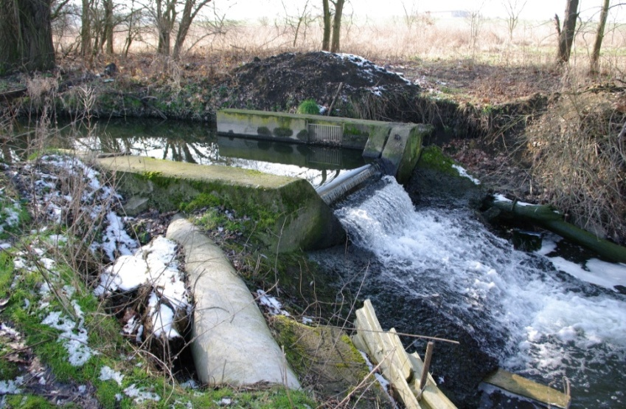
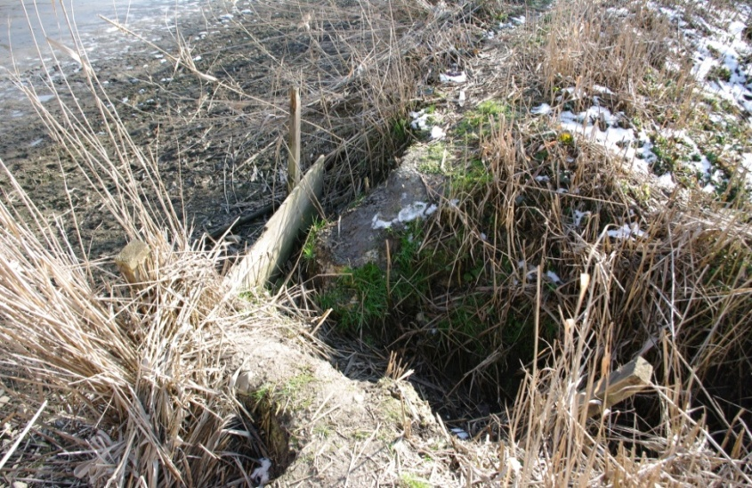
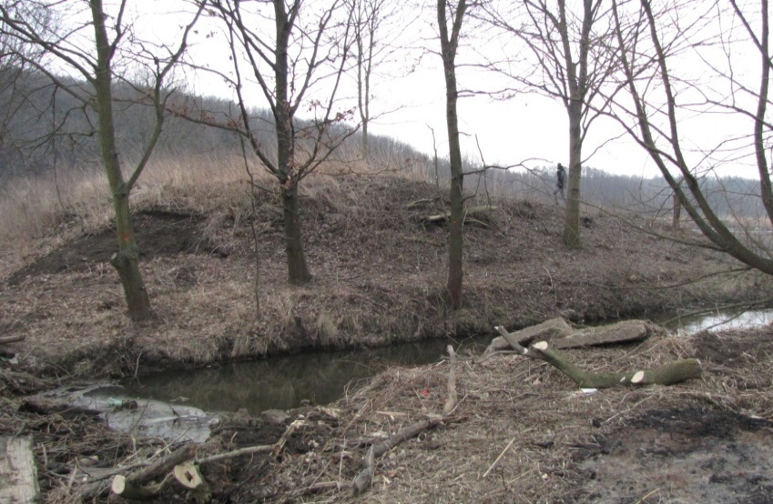
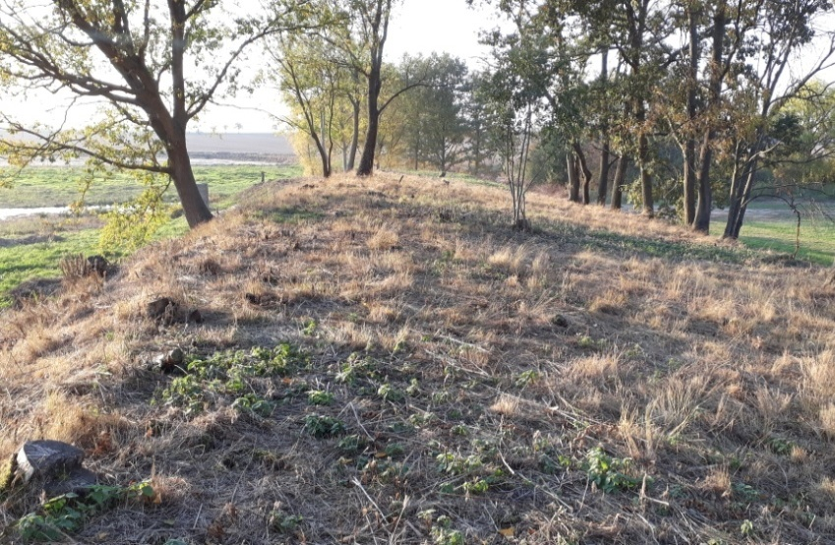
Odbor ochrany prostředí
Magistrát hl. m. Prahy
Nátokový objekt
Provizorní oprava hráze
Prokop původní hráze
Původní hráz ze 16. století

Slide 11
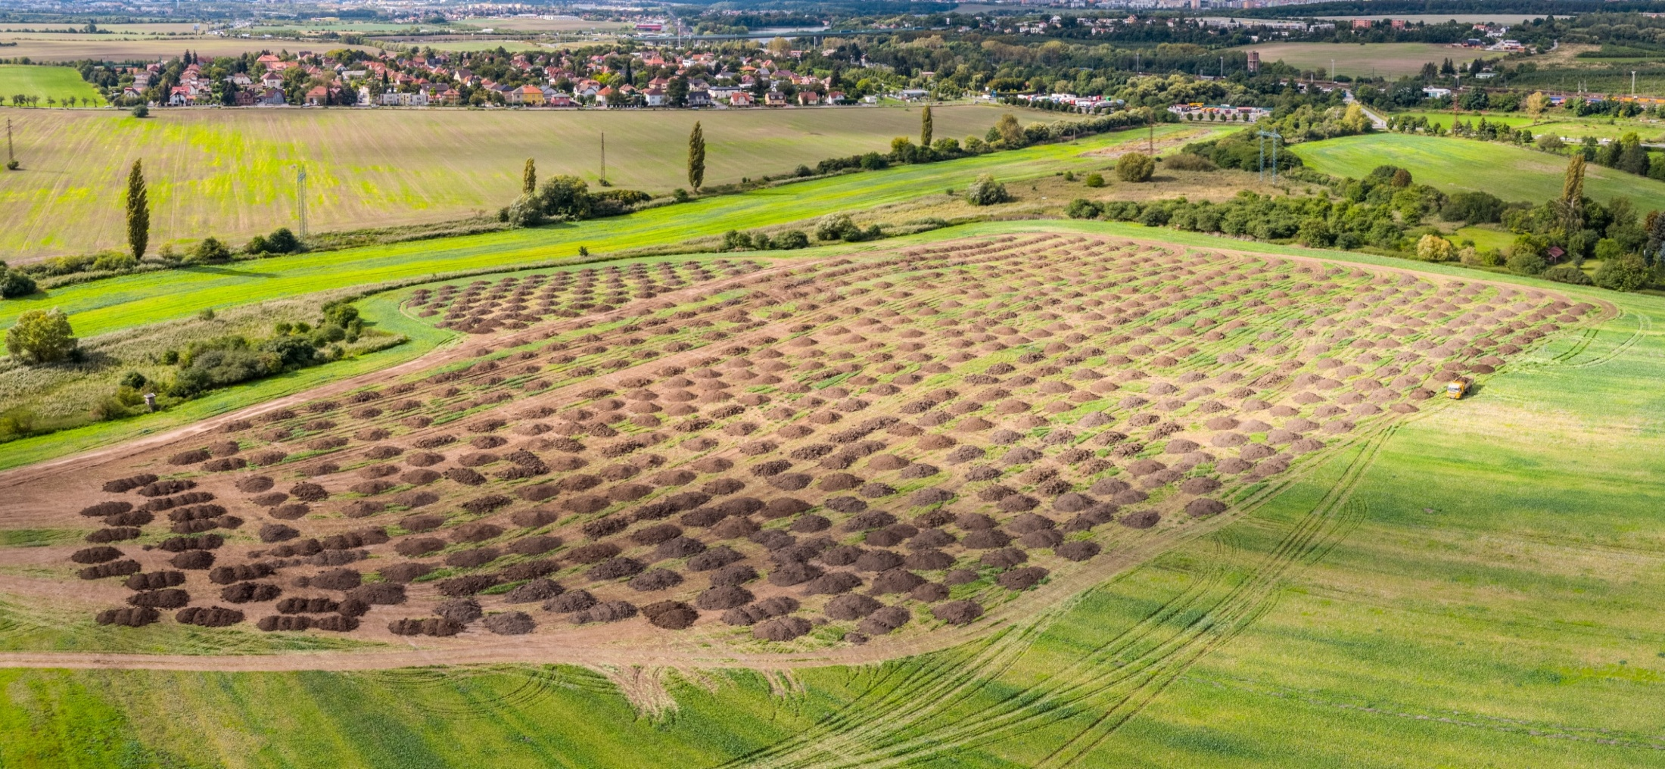
Odbor ochrany prostředí
Magistrát hl. m. Prahy
Odbahnění rybníků
celkem vyvezeno 87 000 m³ materiálu
odstranění dělících hrází

Slide 12
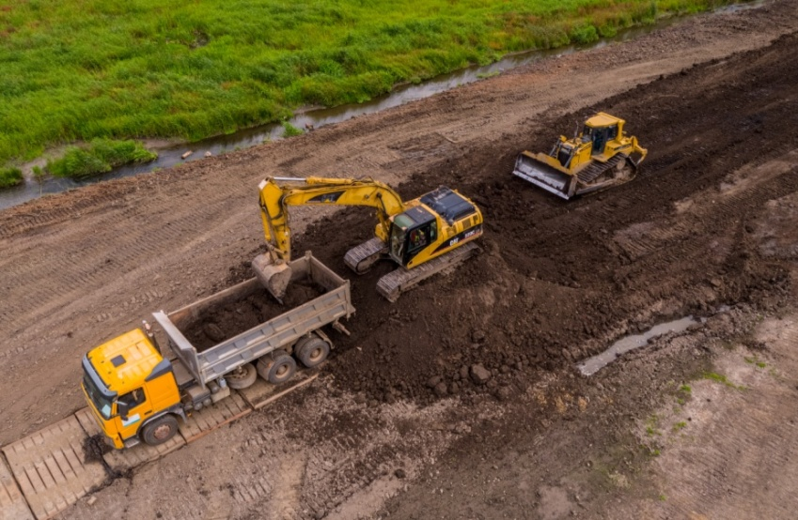
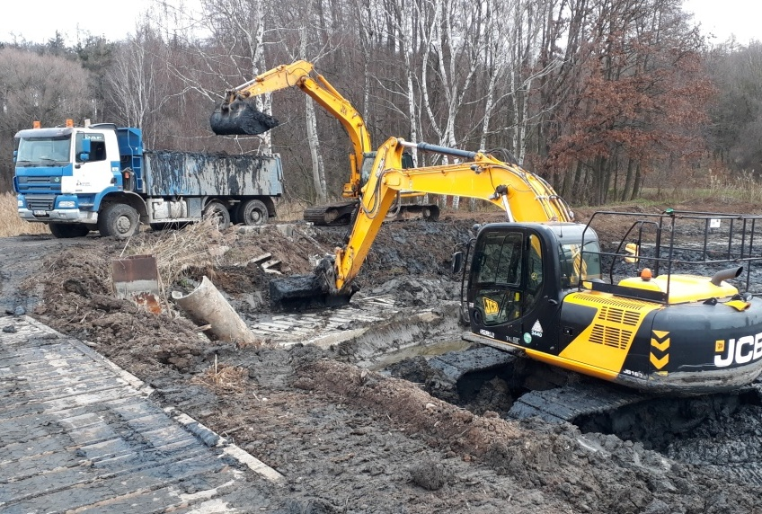
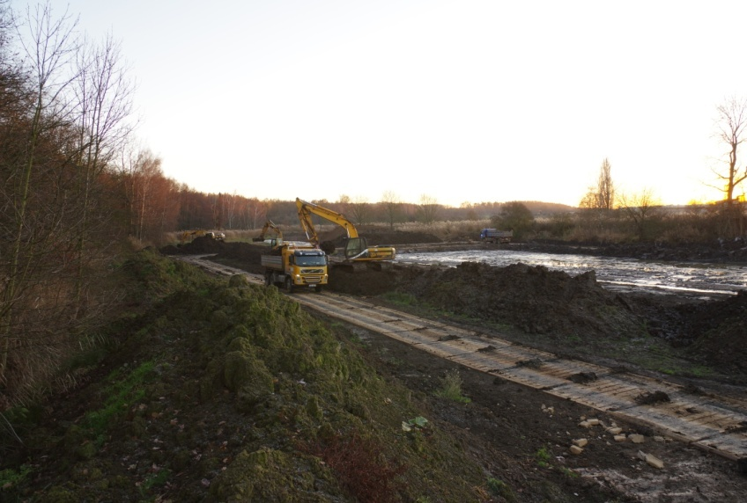
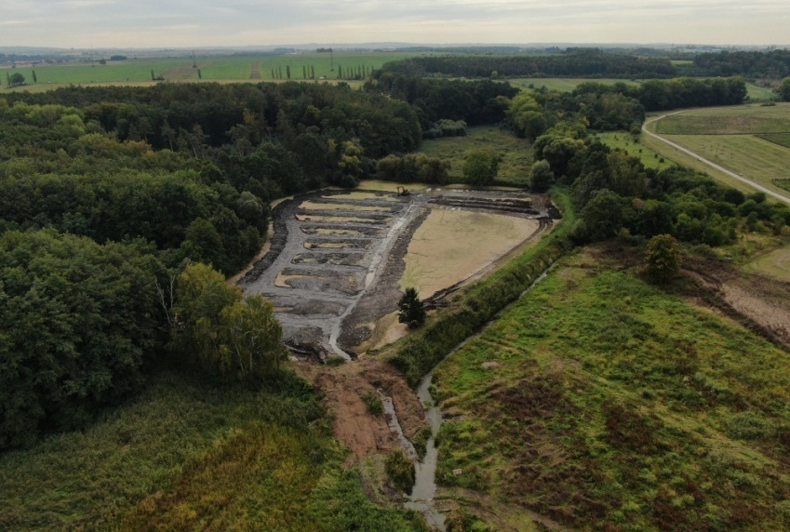
Odbor ochrany prostředí
Magistrát hl. m. Prahy
Odstraňování dělících hrází
Odbahnění Mysliveckého rybníka
Odbahnění rybníka V Mejtě
Odbahnění Mysliveckého rybníka

Slide 13
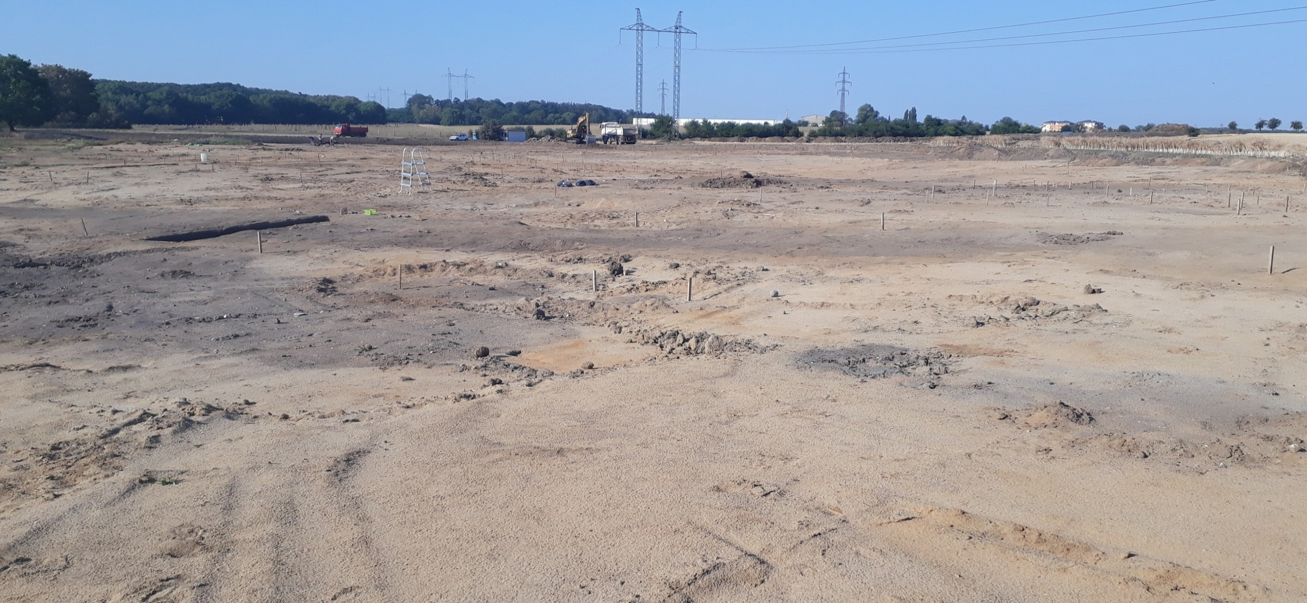
Odbor ochrany prostředí
Magistrát hl. m. Prahy
Archeologický výzkum
germánské osídlení doby římské
zbytky středověké vesnice Lítožnice

Slide 14
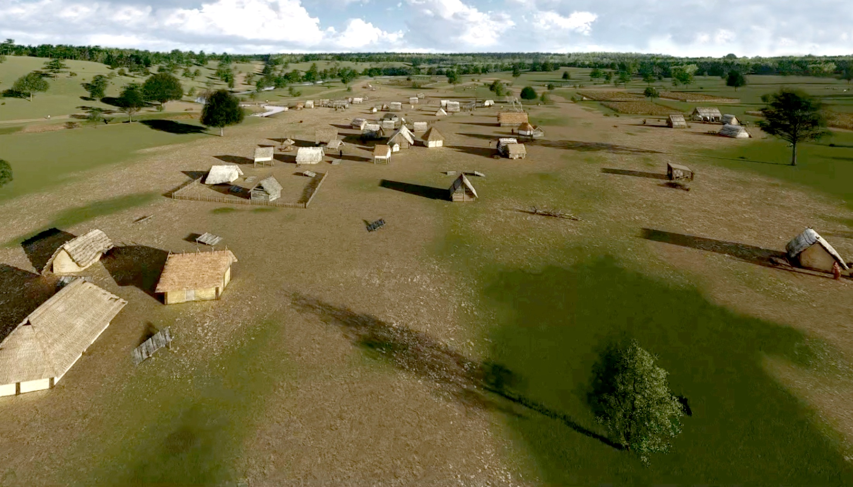
Odbor ochrany prostředí
Magistrát hl. m. Prahy
Germánské osídlení

Slide 15
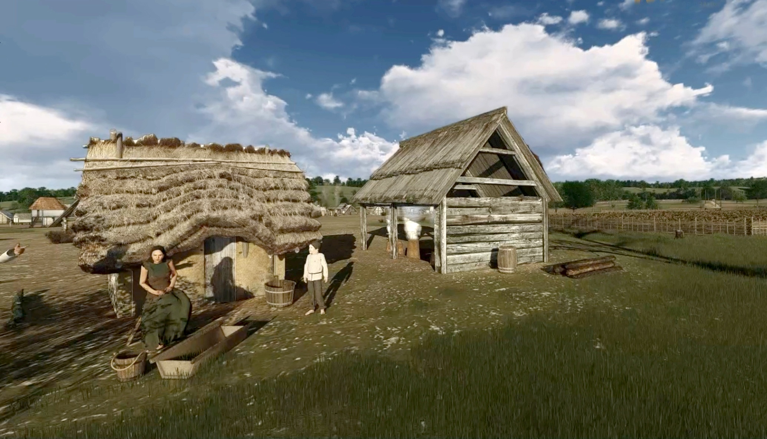
Odbor ochrany prostředí
Magistrát hl. m. Prahy
Germánské osídlení

Slide 16
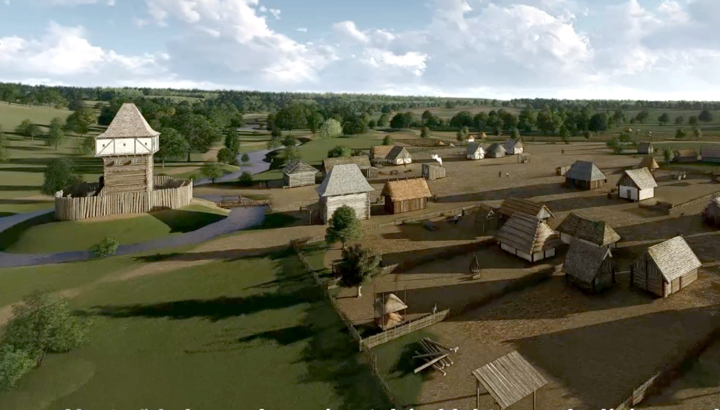
Odbor ochrany prostředí
Magistrát hl. m. Prahy
Středověká tvrz Lítožnice

Slide 17
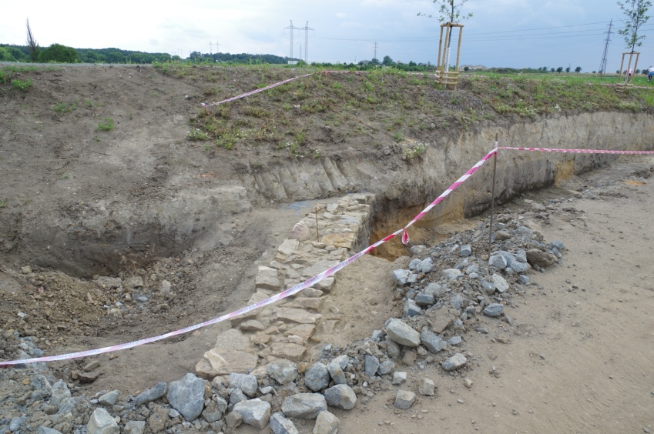
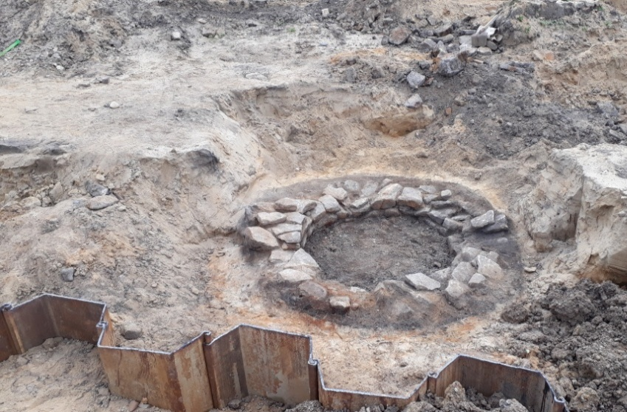
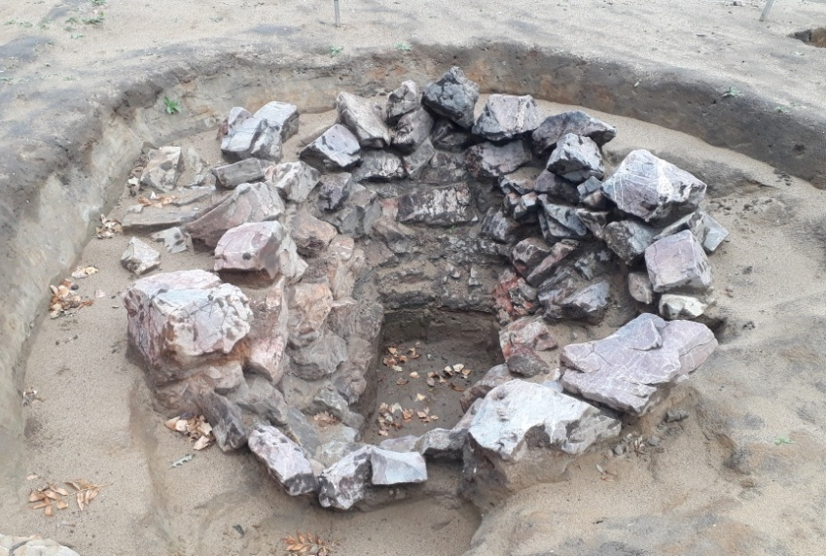
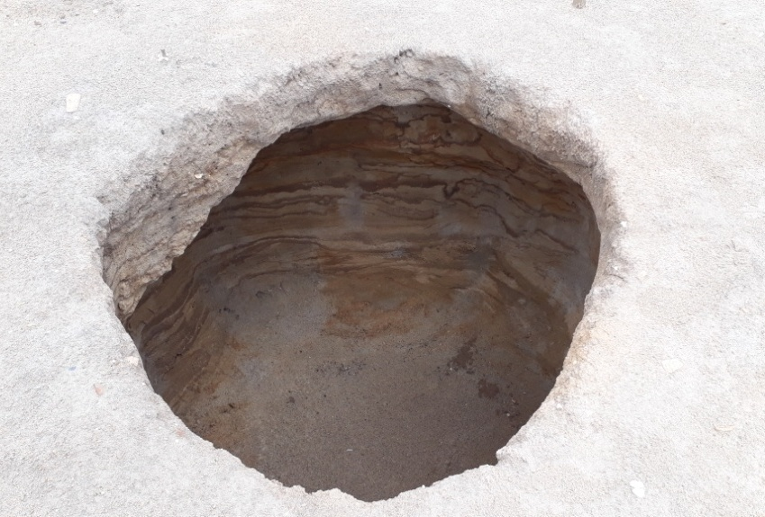
Odbor ochrany prostředí
Magistrát hl. m. Prahy
Středověké zdi
Středověká studna
Neznámý germánský objekt
Germánská zásobnice

Slide 18
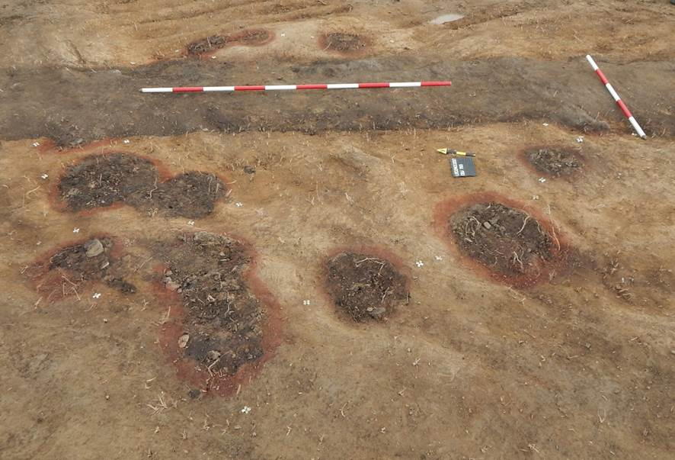
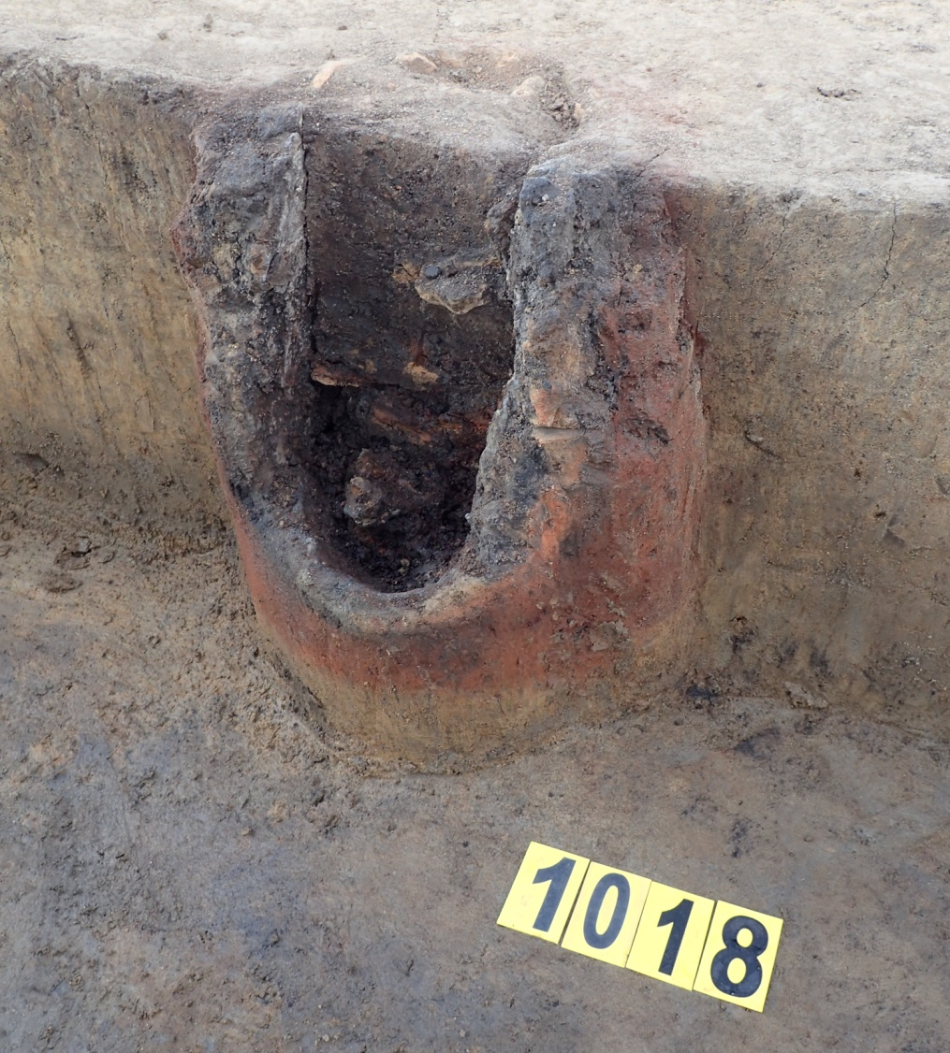
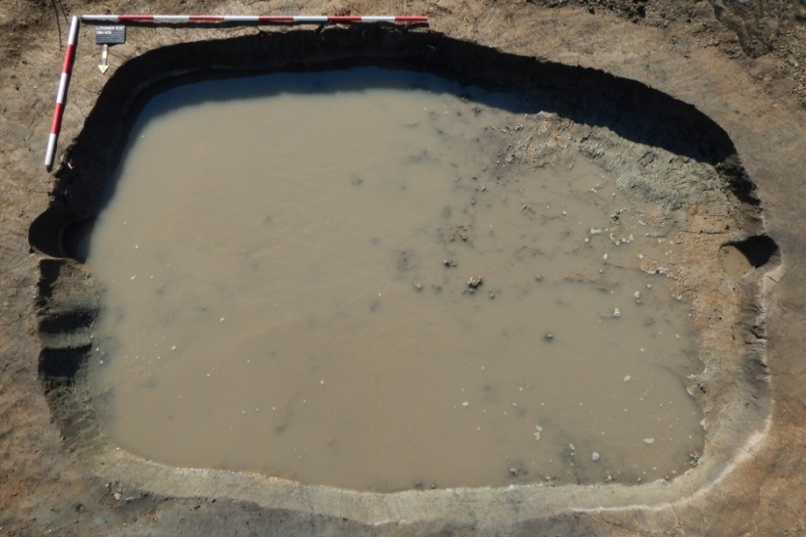
Odbor ochrany prostředí
Magistrát hl. m. Prahy
Baterie 14 železářských pecí porušených meliorační rýhou před zahájením výzkumu – starší doba římská
Průběh výzkumu železářské pece se zahloubenou nístějí ‒ starší doba římská
Půdorys polozemnice zaplavené spodní vodou se stopami kůlů ve středu kratších stran – starší doba římská

Slide 19
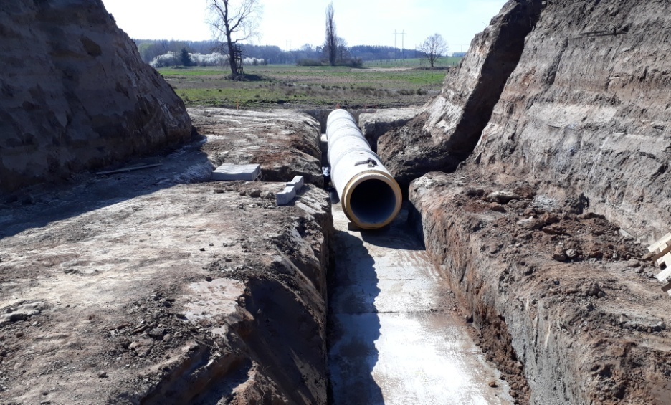
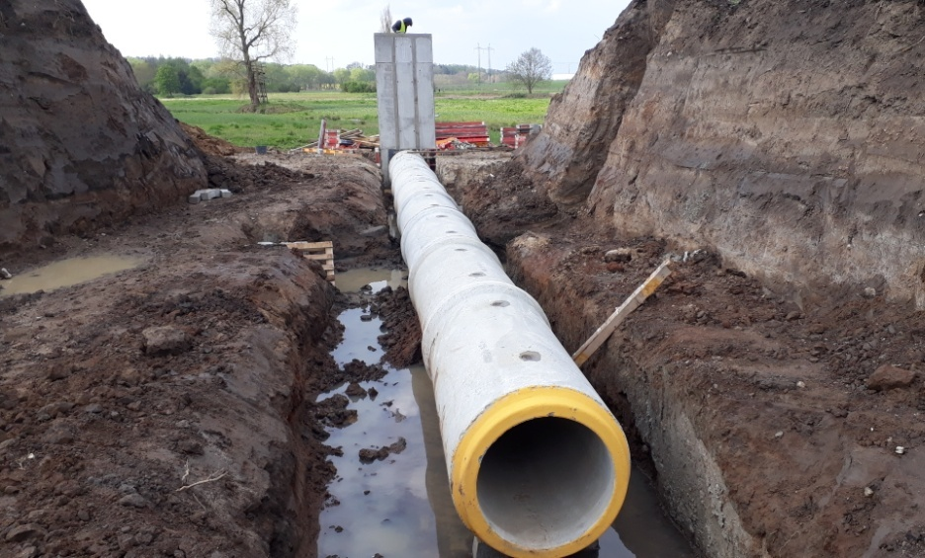
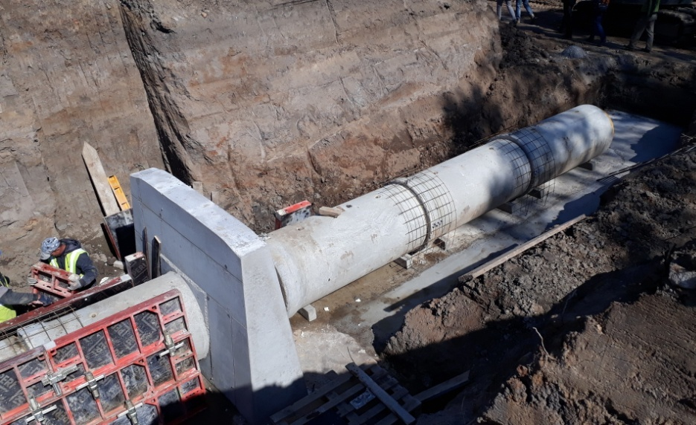
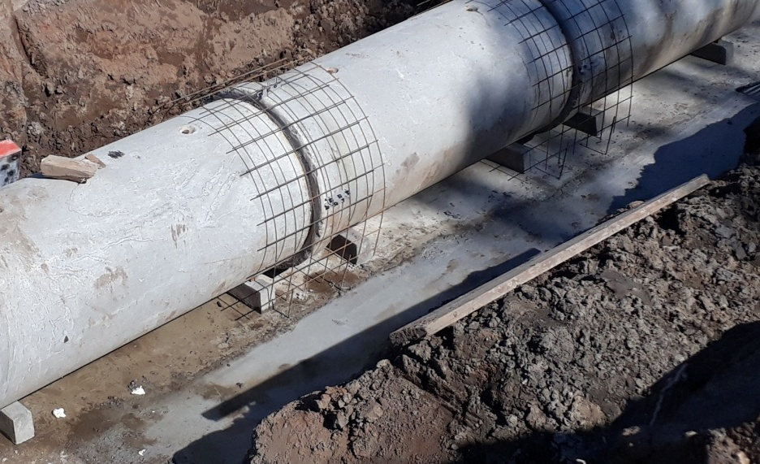
Odbor ochrany prostředí
Magistrát hl. m. Prahy
Pokládání potrubí
Výstavba požeráku
Příprava obetonování
Detail kotvení trub

Slide 20
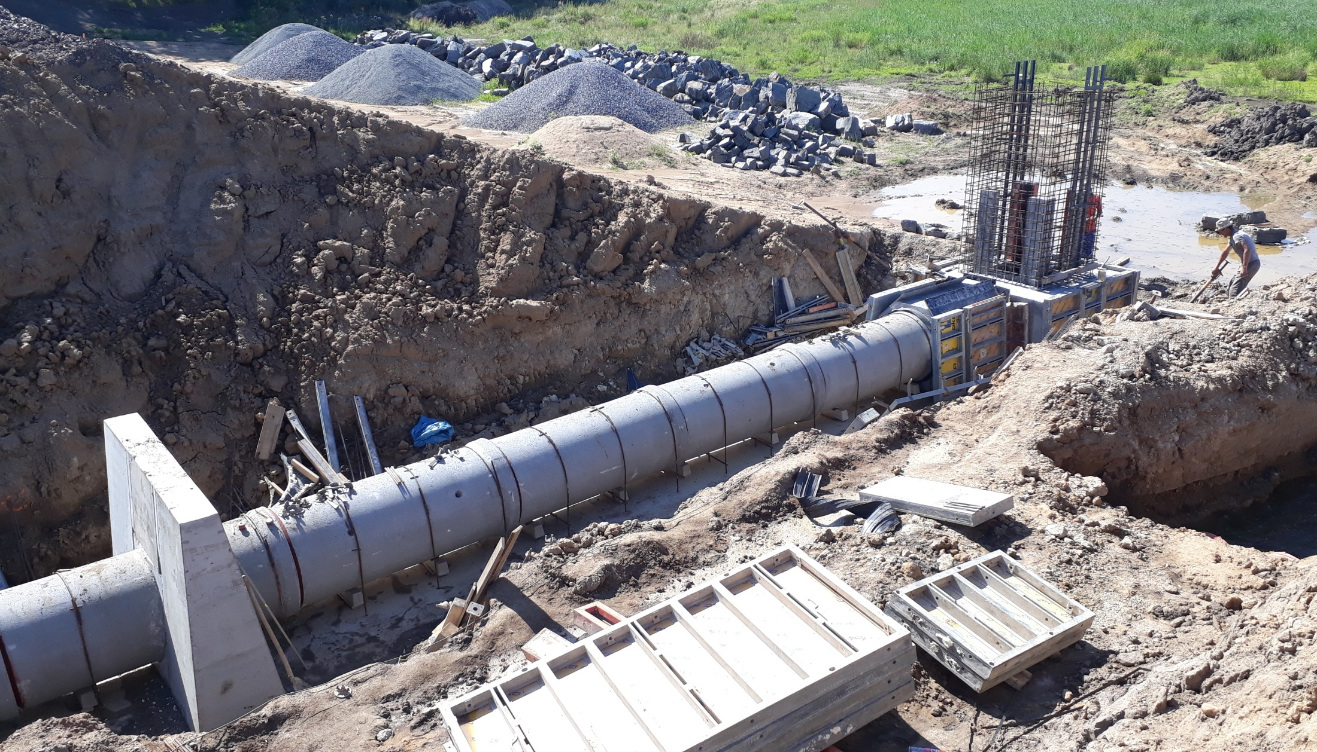
Odbor ochrany prostředí
Magistrát hl. m. Prahy
Výstavba požeráku – druhý pokus

Slide 21
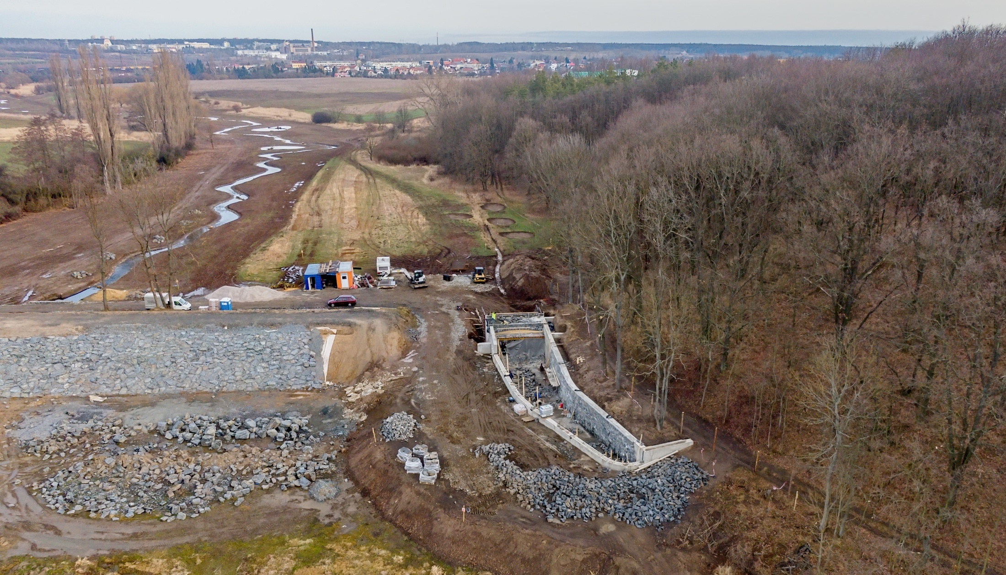
Odbor ochrany prostředí
Magistrát hl. m. Prahy
Výstavba bezpečnostního přelivu

Slide 22
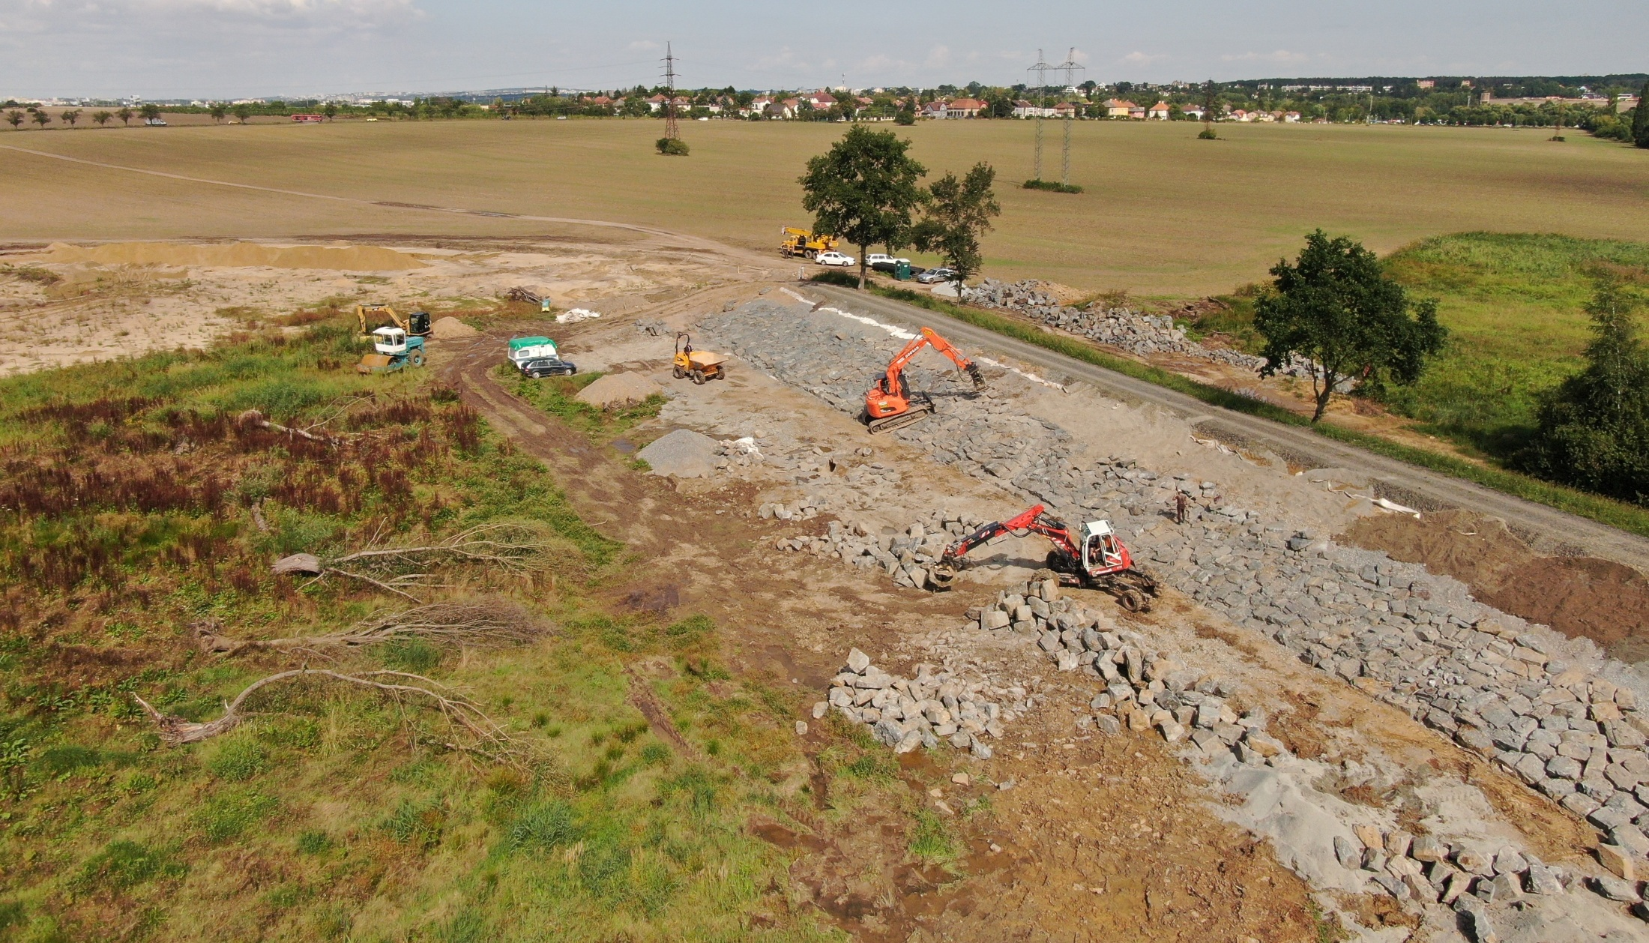
Odbor ochrany prostředí
Magistrát hl. m. Prahy
Oprava a rozšíření hráze

Slide 23
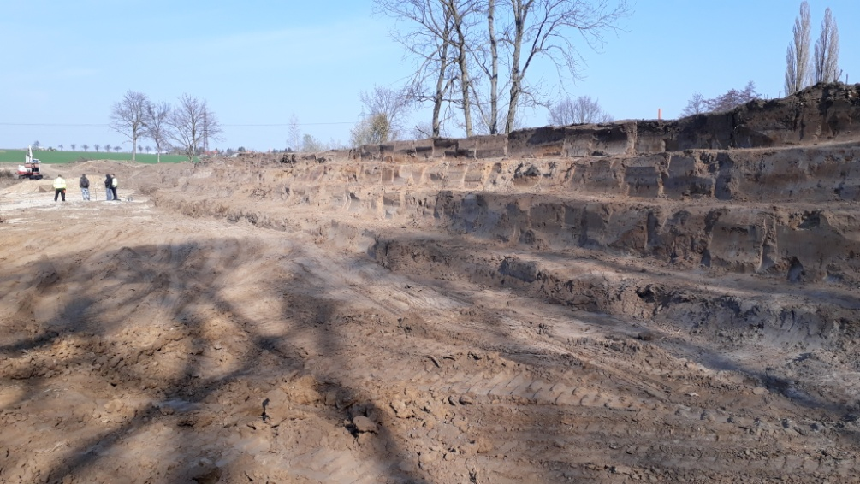
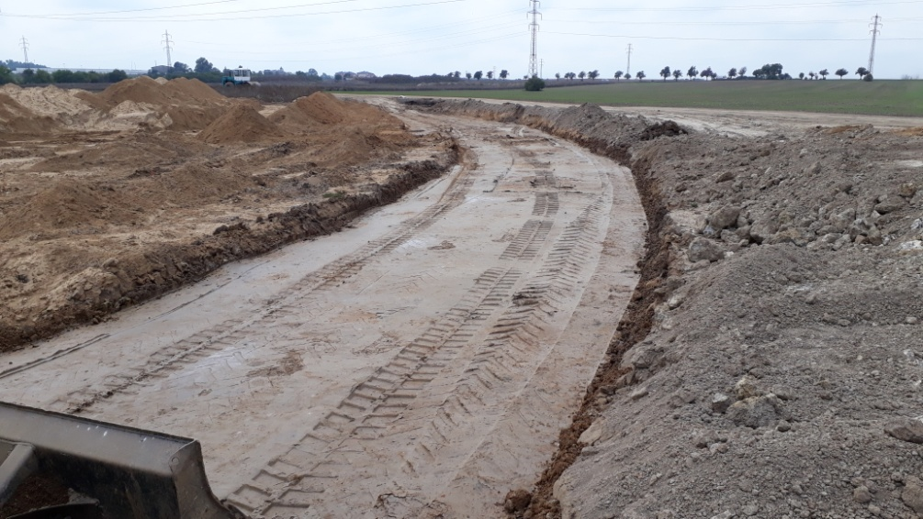
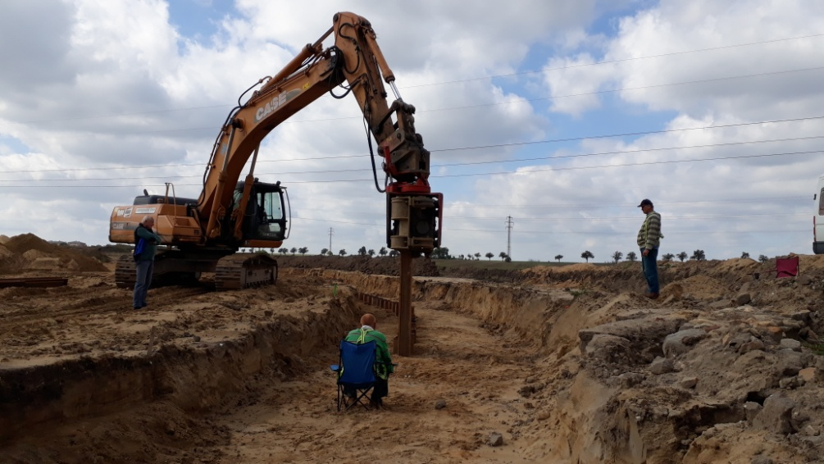
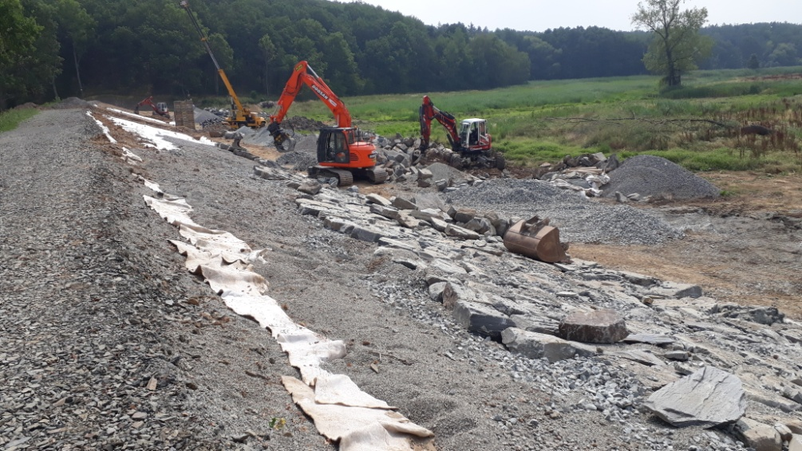
Odbor ochrany prostředí
Magistrát hl. m. Prahy
Dotěsnění návodního líce původní hráze
Hutnění nové části hráze
Těsnění hráze štětovnicovou stěnou
Opevnění balvanitou rovnaninou

Slide 24
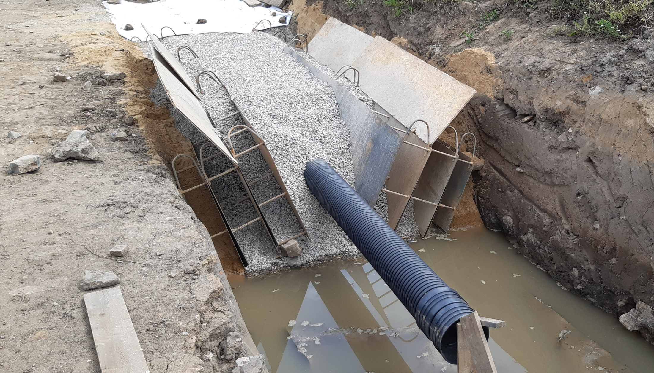
Odbor ochrany prostředí
Magistrát hl. m. Prahy
Výstavba patního drénu

Slide 25
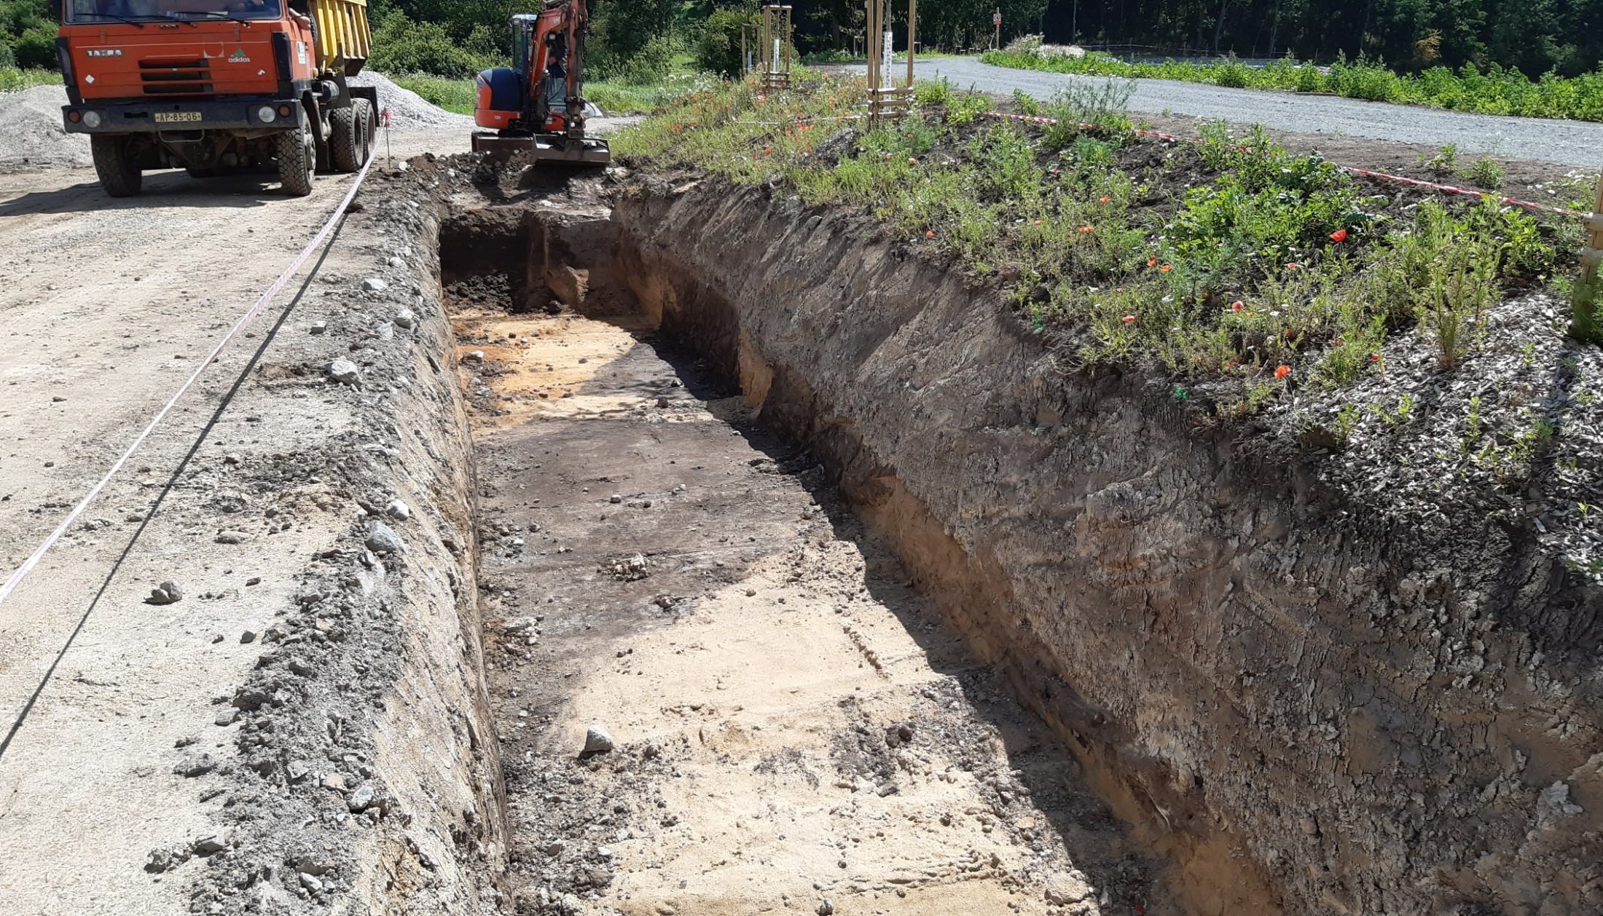
Odbor ochrany prostředí
Magistrát hl. m. Prahy
Výstavba patního drénu

Slide 26
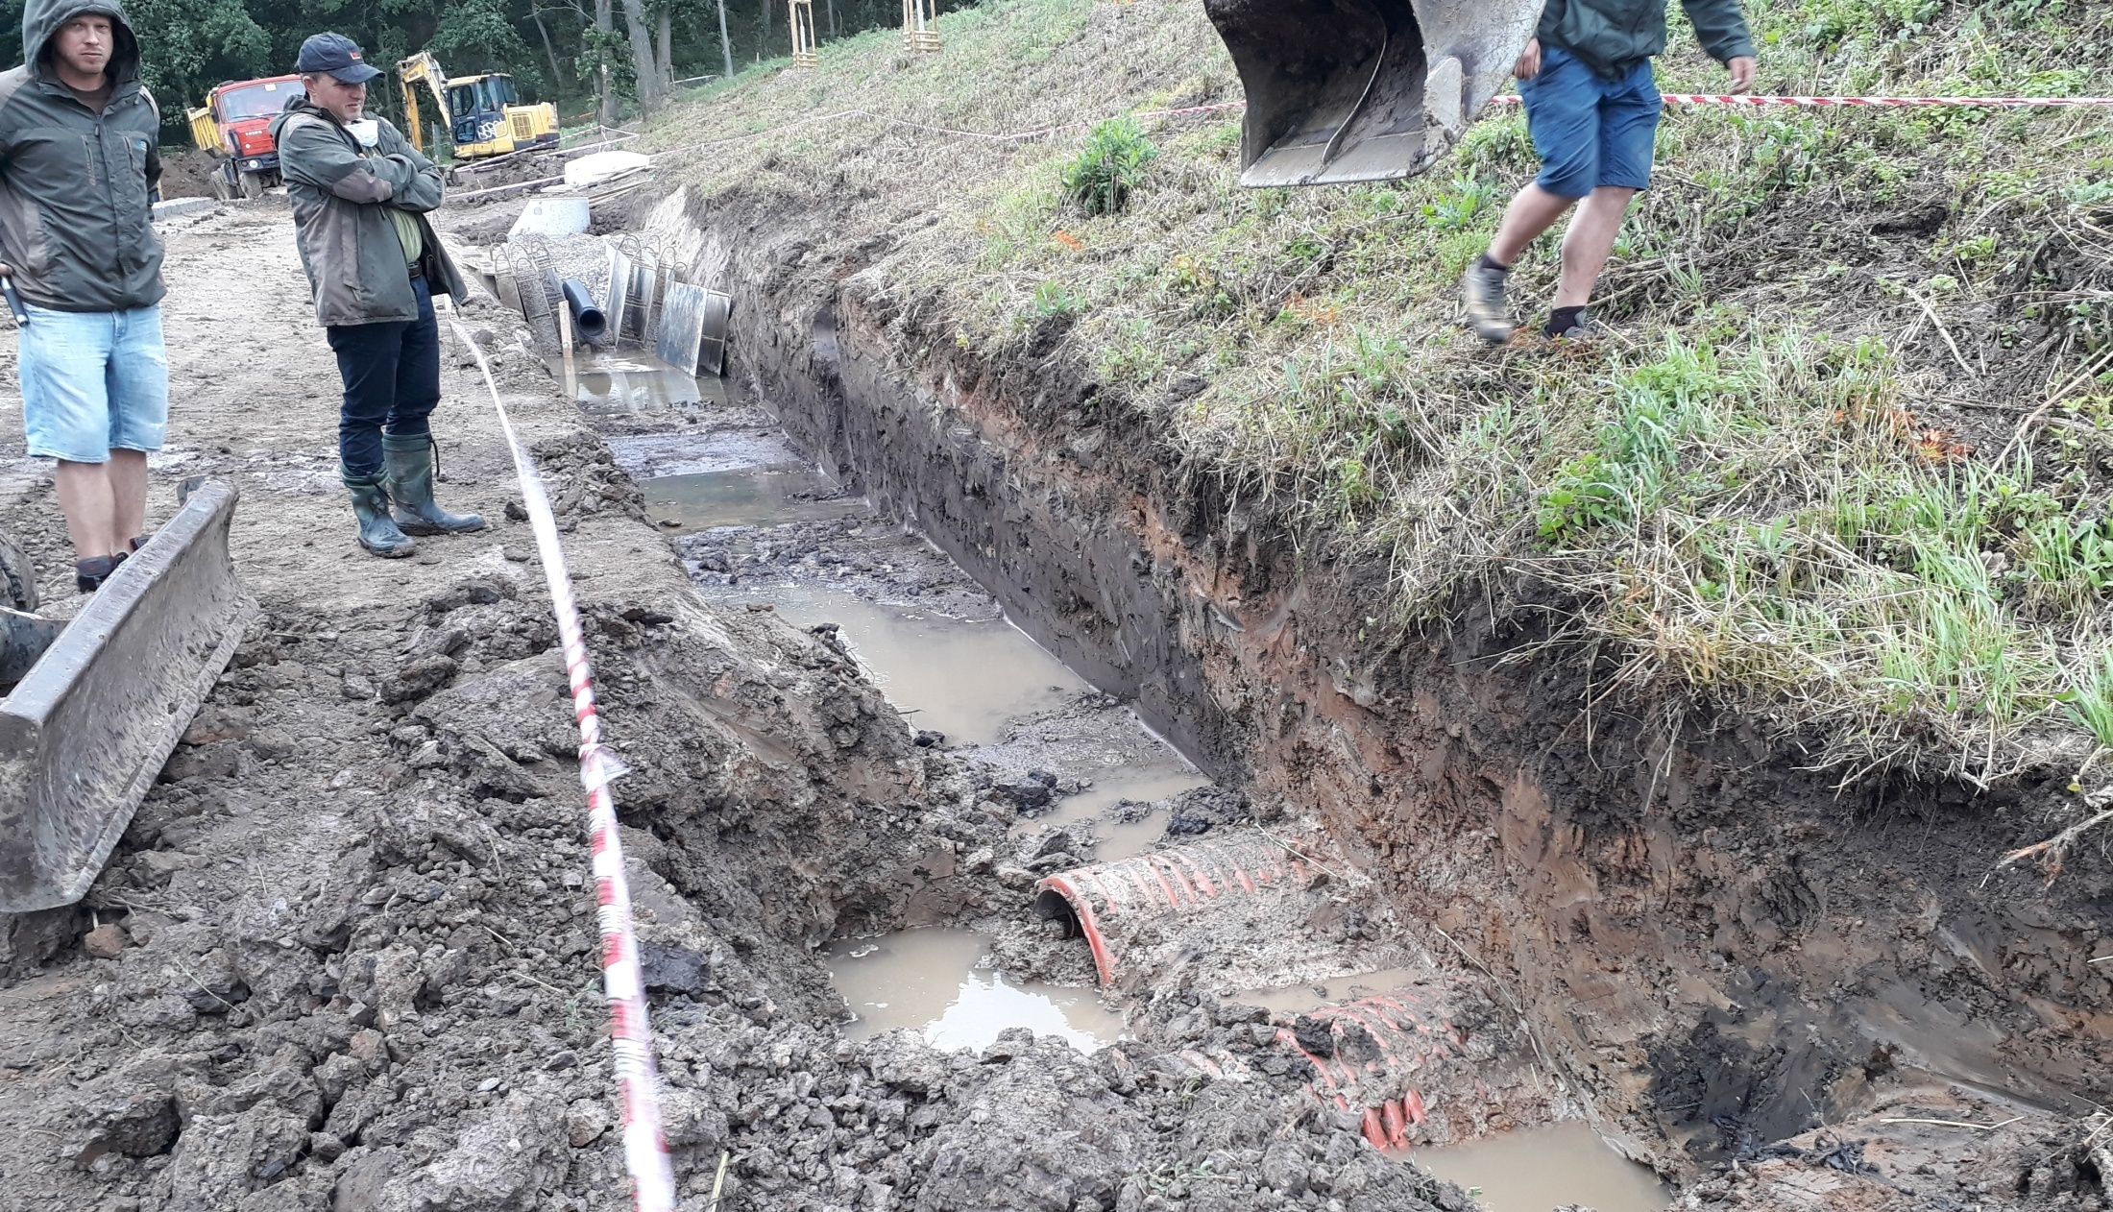
Odbor ochrany prostředí
Magistrát hl. m. Prahy
Výstavba patního drénu

Slide 27
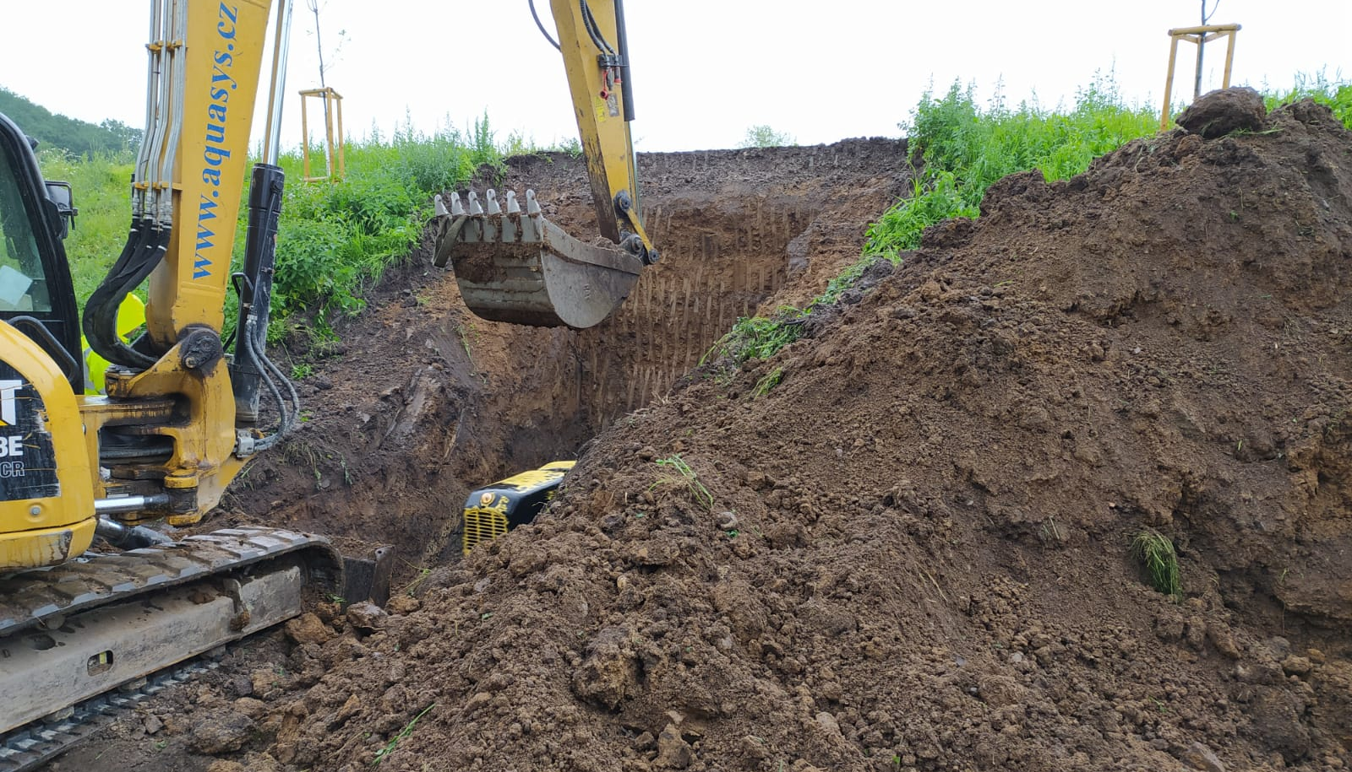
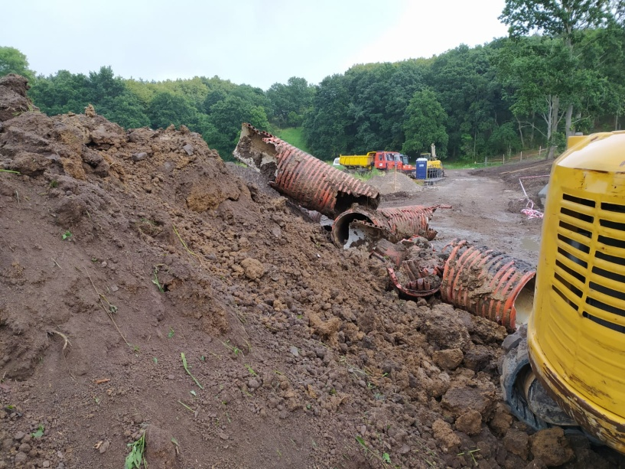
Odbor ochrany prostředí
Magistrát hl. m. Prahy
Výstavba patního drénu

Slide 28
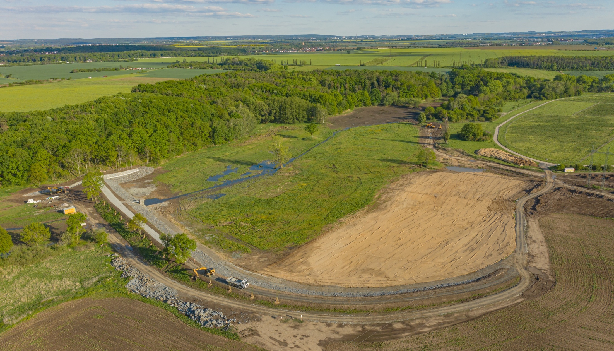
Odbor ochrany prostředí
Magistrát hl. m. Prahy
Oprava a rozšíření hráze
Myslivecký rybník
Rybník V Mejtě
Nový rybník
Rozšíření rybníka
Původní hráz
Nová část hráze

Slide 29
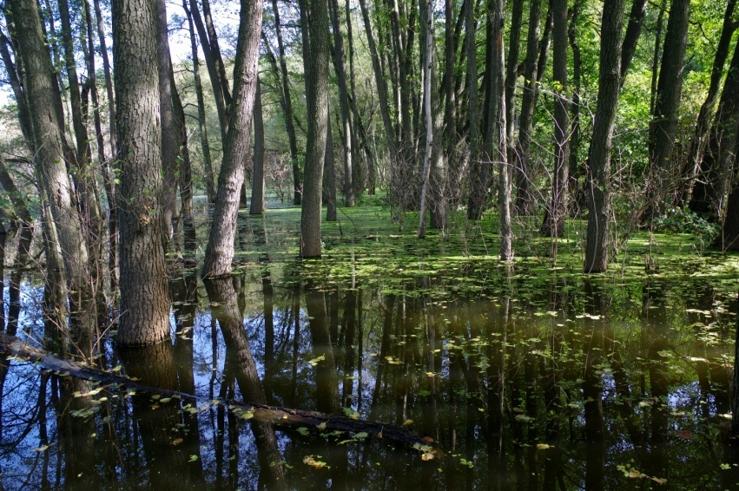
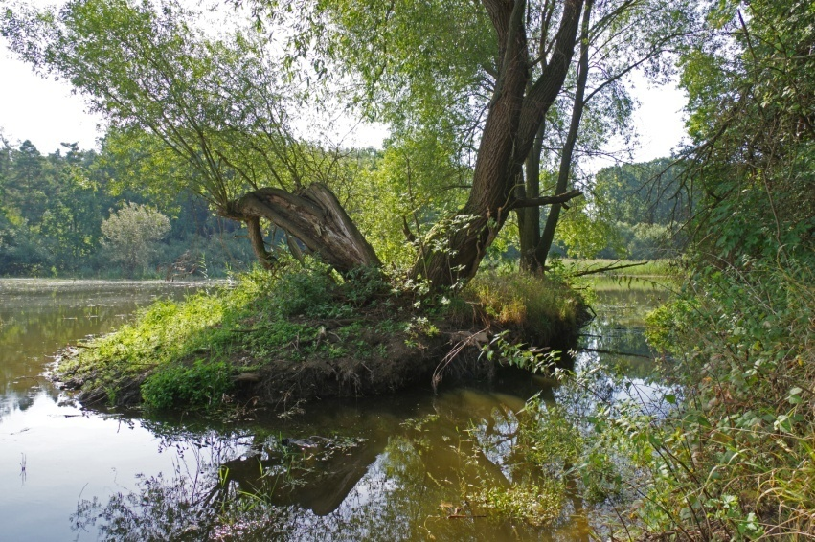
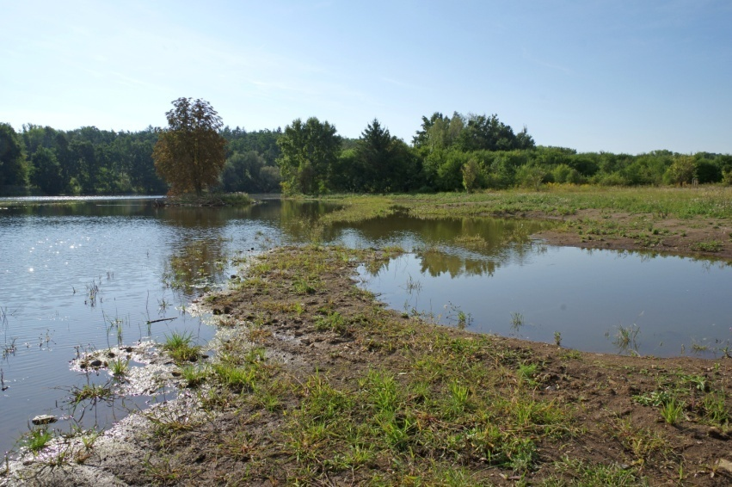
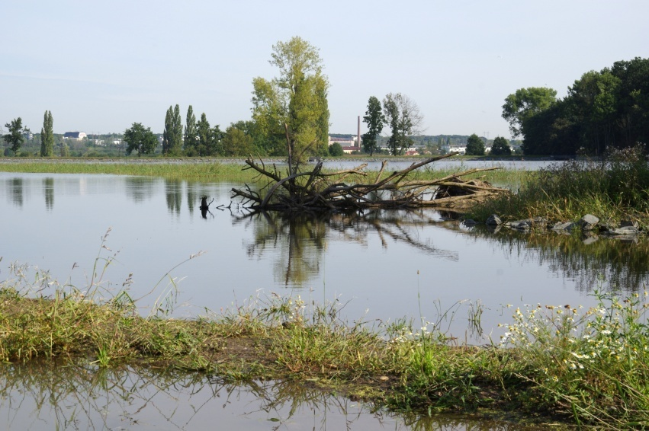
Odbor ochrany prostředí
Magistrát hl. m. Prahy
Zatopená olšina
Ostrovy
Mělké příbřežní pásmo
Mrtvé dřevo

Slide 30
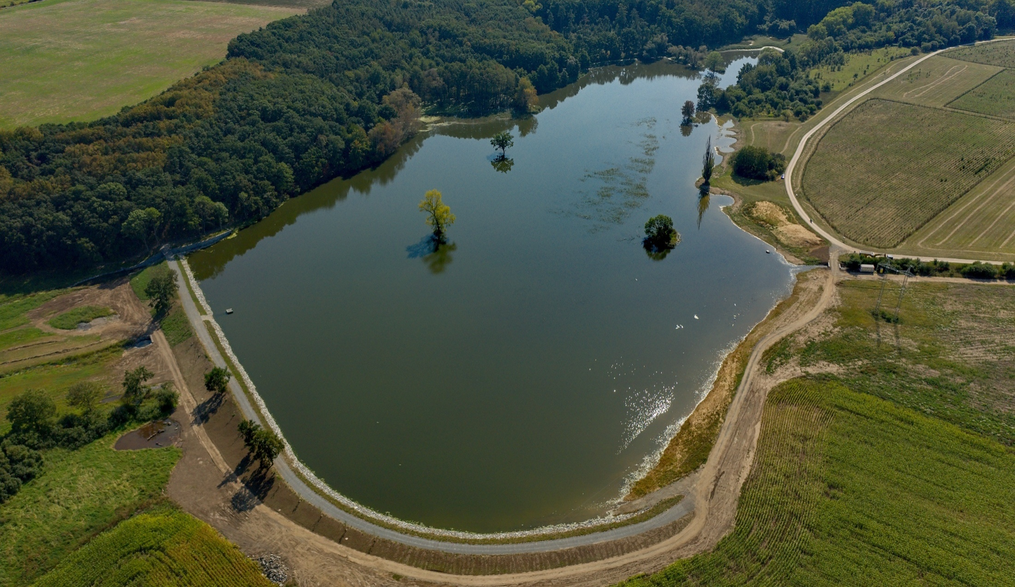
Odbor ochrany prostředí
Magistrát hl. m. Prahy
Dokončená stavba

Slide 31
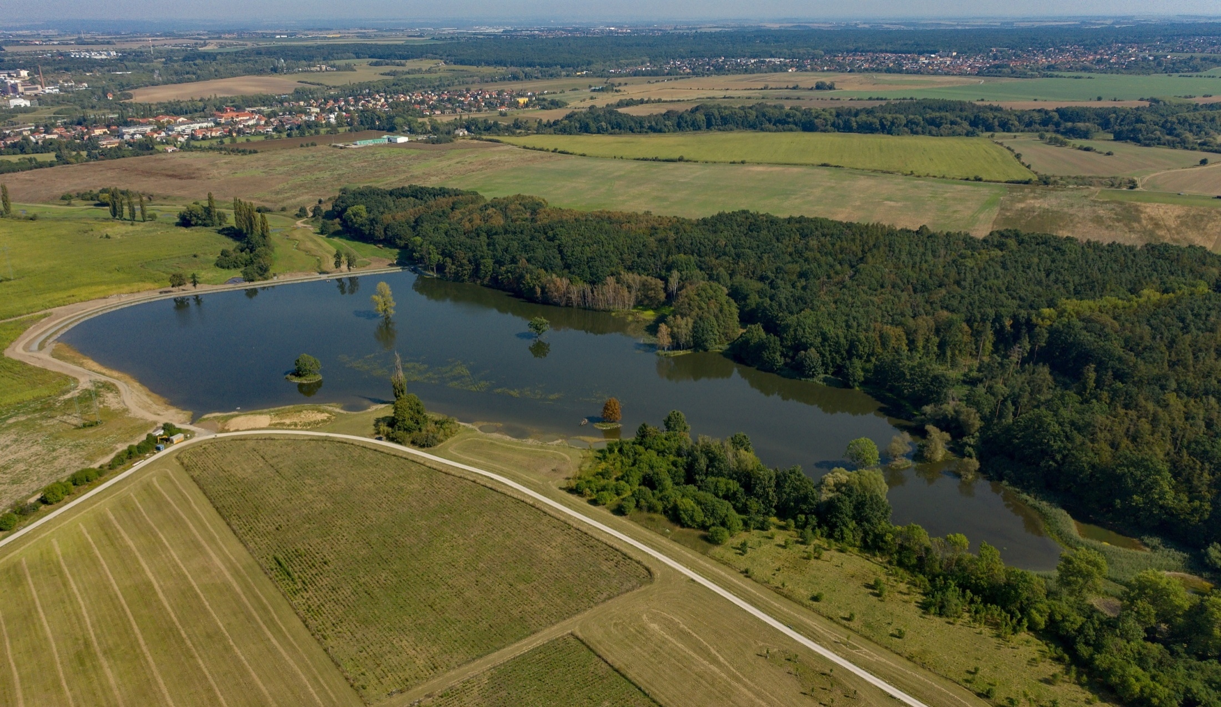
Odbor ochrany prostředí
Magistrát hl. m. Prahy
Dokončená stavba

Slide 32
Odbor ochrany prostředí
Magistrát hl. m. Prahy
Revitalizace Říčanky pod
Lítožnicí
Realizace 2019
Náklady 6,5 mil. Kč
Revitalizovaná délka 1 075 m
Revitalizace napřímeného koryta
Obnova nivy a vlhkých luk
Výstavba brodů a lávek
Výstavba tůní

Slide 33
Odbor ochrany prostředí
Magistrát hl. m. Prahy
Říčanka a okolí před revitalizací v roce 2017

Slide 34
Odbor ochrany prostředí
Magistrát hl. m. Prahy
Napřímené původní koryto Říčanky

Slide 35
Odbor ochrany prostředí
Magistrát hl. m. Prahy
Revitalizace Říčanky a výstavba rybníka

Slide 36
Odbor ochrany prostředí
Magistrát hl. m. Prahy
Říčanka ‒ revitalizace po dokončení 2020

Slide 37
Odbor ochrany prostředí
Magistrát hl. m. Prahy
Říčanka ‒ revitalizace po dokončení 2022
Potok se prodloužil o 300 m.
Nové meandrující koryto bylo doplněno soustavou větších a menších tůní o celkové ploše 5 980 m² a objemu zadržené vody 2 169 m³.
V revitalizovaném korytě je zadrženo 2,5x více vody než v korytě původním.

Slide 38
Odbor ochrany prostředí
Magistrát hl. m. Prahy
Tůň se stěnou pro ledňáčky a břehule

Slide 39
Odbor ochrany prostředí
Magistrát hl. m. Prahy
Tůň se stěnou pro ledňáčky a břehule

Slide 40
Odbor ochrany prostředí
Magistrát hl. m. Prahy
Brodový úsek nového koryta

Slide 41
Odbor ochrany prostředí
Magistrát hl. m. Prahy
Květnaté louky podél nového koryta

Slide 42
Odbor ochrany prostředí
Magistrát hl. m. Prahy
Mokřadní vegetace u tůní

Slide 43
Odbor ochrany prostředí
Magistrát hl. m. Prahy
Revitalizace Rokytky v Běchovicích
Realizace 2021-2022
Náklady 7,0 mil. Kč
Revitalizovaná délka 1 186 m
Revitalizace napřímeného koryta
Obnova nivy a vlhkých luk
Výstavba brodů a lávek
Výstavba tůní

Slide 44
Odbor ochrany prostředí
Magistrát hl. m. Prahy
Rokytka a okolí před revitalizací v roce 2017

Slide 45
Odbor ochrany prostředí
Magistrát hl. m. Prahy
Rokytka po vyčištění

Slide 46
Odbor ochrany prostředí
Magistrát hl. m. Prahy
Rokytka ‒ revitalizace po dokončení

Slide 47
Odbor ochrany prostředí
Magistrát hl. m. Prahy
Rokytka ‒ revitalizace po dokončení

Slide 48
Odbor ochrany prostředí
Magistrát hl. m. Prahy
Rokytka ‒ revitalizace po dokončení

Slide 49
Odbor ochrany prostředí
Magistrát hl. m. Prahy
Rokytka ‒ revitalizace po dokončení - tůně

Slide 50
Odbor ochrany prostředí
Magistrát hl. m. Prahy
Rokytka ‒ revitalizace po dokončení – výsadba leknínů

Slide 51
Odbor ochrany prostředí
Magistrát hl. m. Prahy
www.praha-priroda.cz
DĚKUJI ZA POZORNOST

